Slide 1
Tema 3.4: Pautas de Accesibilidad para el Contenido Web (WCAG) 2.0 Lourdes Moreno, Paloma Martínez Universidad Carlos III de Madrid {lmoreno,pmf}@inf.uc3m.es
Asignatura Humanidades:
“Evitando las barreras de accesibilidad en la Sociedad de la Información”
OpenCourseWare de la Universidad Carlos III de Madrid
Esta obra está bajo una licencia de Creative Commons Reconocimiento-NoComercial-Compartirigual 3.0 España
Notes:
Diapositiva 1:
Portada de la presentación
Contenido:
Tema 3.4: Pautas de Accesibilidad para el Contenido Web (WCAG) 2.0 Lourdes Moreno, Paloma Martínez Universidad Carlos III de Madrid {lmoreno,pmf}@inf.uc3m.es
Asignatura Humanidades:
“Evitando las barreras de accesibilidad en la Sociedad de la Información”
OpenCourseWare de la Universidad Carlos III de Madrid
Esta obra está bajo una licencia de Creative Commons Reconocimiento-NoComercial-Compartirigual 3.0 España (http://creativecommons.org/licenses/by-nc-sa/3.0/es/deed.es)
Logo licencia Creative Commons Reconocimiento-NoComercial-Compartirigual

Slide 2
Guía Rápida de las WCAG 2.0
PRINCIPIO 1: PERCEPTIBLE: La información y los componentes de la interfaz de usuario tienen que ser presentados a los usuarios de forma que los puedan percibir.
Pauta 1.1: Proporcionar alternativas textuales para el contenido no textual
Pauta 1.2: Proporcionar subtítulos y alternativas para el contenido de audio y video
Pauta 1.3: Hacer el contenido adaptable; y que esté disponible para los productos de apoyo
Pauta 1.4: Usar un contraste suficiente para hacer el contenido fácil de ver y oír
PRINCIPIO 2: OPERABLE: Los componentes de la interfaz de usuario y la navegación deben ser operables.
Pauta 2.1: Hacer que toda la funcionalidad sea accesible mediante teclado
Pauta 2.2: Proporcionar a los usuarios el tiempo suficiente para leer y usar el contenido
Pauta 2.3: No usar contenido que tenga efectos dañinos para los usuarios
Pauta 2.4: Ayudar a los usuarios a navegar y encontrar el contenido
PRINCIPIO 3: COMPRENSIBLE: La información y el manejo del interfaz de usuario deben ser comprensibles.
Pauta 3.1: Hacer el texto legible y comprensible
Pauta 3.2: Hacer que el contenido se muestre y se interactúe con él de forma predecible
Pauta 3.3: Ayudar a los usuarios a evitar y corregir errores
PRINCIPIO 4: ROBUSTO: El contenido debe ser lo suficientemente robusto como para que pueda ser interpretado de forma fidedigna por una amplia variedad de agentes de usuario, incluyendo los productos de apoyo.
Pauta 4.1: Maximizar la compatibilidad con las tecnologías actuales y futuras
Notes:
Diapositiva 2:
Título: Guía rápida de las WCAG 2.0
Contenido:
PRINCIPIO 1: PERCEPTIBLE: La información y los componentes de la interfaz de usuario tienen que ser presentados a los usuarios de forma que los puedan percibir.
Pauta 1.1: Proporcionar alternativas textuales para el contenido no textual
Pauta 1.2: Proporcionar subtítulos y alternativas para el contenido de audio y video
Pauta 1.3: Hacer el contenido adaptable; y que esté disponible para los productos de apoyo
Pauta 1.4: Usar un contraste suficiente para hacer el contenido fácil de ver y oír
PRINCIPIO 2: OPERABLE: Los componentes de la interfaz de usuario y la navegación deben ser operables.
Pauta 2.1: Hacer que toda la funcionalidad sea accesible mediante teclado
Pauta 2.2: Proporcionar a los usuarios el tiempo suficiente para leer y usar el contenido
Pauta 2.3: No usar contenido que tenga efectos dañinos para los usuarios
Pauta 2.4: Ayudar a los usuarios a navegar y encontrar el contenido
PRINCIPIO 3: COMPRENSIBLE: La información y el manejo del interfaz de usuario deben ser comprensibles.
Pauta 3.1: Hacer el texto legible y comprensible
Pauta 3.2: Hacer que el contenido se muestre y se interactúe con él de forma predecible
Pauta 3.3: Ayudar a los usuarios a evitar y corregir errores
PRINCIPIO 4: ROBUSTO: El contenido debe ser lo suficientemente robusto como para que pueda ser interpretado de forma fidedigna por una amplia variedad de agentes de usuario, incluyendo los productos de apoyo.
Pauta 4.1: Maximizar la compatibilidad con las tecnologías actuales y futuras
En todas las diapositivas hay un pie de página en el que pone: Asignatura OCW-UC3M: “Evitando la barreras de accesibilidad en la Sociedad de la Información", Lourdes Moreno y Paloma Martínez, Grupo Labda

Slide 3
Perceptible (I)
Principio 1: Perceptible
La información y los componentes de la interfaz de usuario deben ser presentados a los usuarios de modo que ellos puedan percibirlos.
Notes:
Diapositiva 3:
Título: Perceptible (I)
Contenido:
Principio 1: Perceptible
La información y los componentes de la interfaz de usuario deben ser presentados a los usuarios de modo que ellos puedan percibirlos

Slide 4
Perceptible (II)
Pauta 1.1:
Proporcionar alternativas textuales para todo contenido no textual de modo que se pueda convertir a otros formatos que las personas necesiten, tales como textos ampliados, braille, voz, símbolos o en un lenguaje más simple.
Notes:
Diapositiva 4:
Título: Perceptible (II)
Contenido:
Pauta 1.1: Proporcionar alternativas textuales para todo contenido no textual de modo que se pueda convertir a otros formatos que las personas necesiten, tales como textos ampliados, braille, voz, símbolos o en un lenguaje más simple.

Slide 5
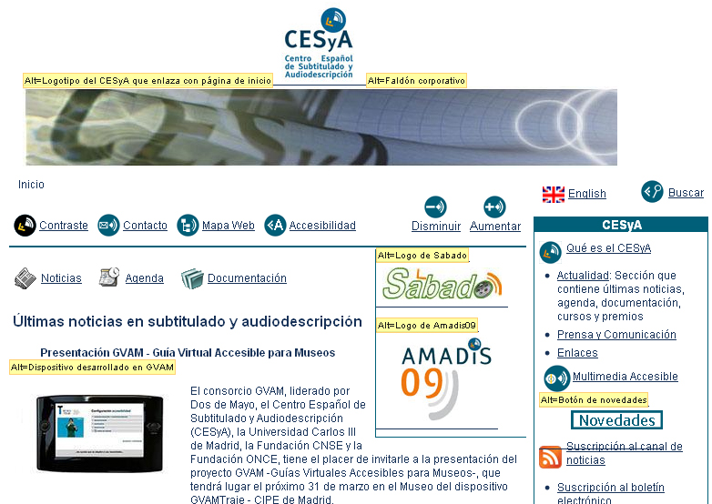
1 Perceptible: 1.1 Proporcionar alternativas textuales
1.1.1 Contenido no textual: Todo contenido no textual que se presenta al usuario tiene una alternativa textual que cumple el mismo propósito, excepto en las situaciones enumeradas a continuación. (Nivel A)
Notes:
Diapositiva 5:
Título: 1 Perceptible: 1.1 Proporcionar alternativas textuales
Contenido:
1.1.1 Contenido no textual: Todo contenido no textual que se presenta al usuario tiene una alternativa textual que cumple el mismo propósito, excepto en las situaciones enumeradas a continuación (Nivel A).
En la diapositiva hay un imagen de la home del CESyA en la que se muestran los textos alternativos de las imágenes.

Slide 6
Perceptible (III)
Pauta 1.2:
Medios tempodependientes: Proporcionar alternativas para los medios tempodependientes.
Notes:
Diapositiva 6:
Título: Perceptible (III)
Contenido:
Pauta 1.2: Medios tempodependientes: Proporcionar alternativas para los medios tempodependientes.

Slide 7
1 Perceptible: 1.2 Proporcionar alternativas (I)
1.2.1 Solo audio y solo vídeo (grabado): Para contenido solo audio grabado y contenido sólo vídeo grabado, se cumple lo siguiente, excepto cuando el audio o el vídeo es un contenido multimedia alternativo al texto y está claramente identificado como tal. (Nivel A)
Solo audio grabado: Se proporciona una alternativa para los medios tempodependientes que presenta información equivalente para el contenido sólo audio grabado.
Solo vídeo grabado: Se proporciona una alternativa para los medios tempodependientes o se proporciona una pista sonora que presenta información equivalente al contenido del medio de sólo vídeo grabado.
Notes:
Diapositiva 7:
Título: 1 Perceptible: 1.2 Proporcionar alternativas (I)
Contenido:
1.2.1 Solo audio y solo vídeo (grabado): Para contenido sólo audio grabado y contenido sólo vídeo grabado, se cumple lo siguiente, excepto cuando el audio o el vídeo es un contenido multimedia alternativo al texto y está claramente identificado como tal. (Nivel A)
Solo audio grabado: Se proporciona una alternativa para los medios tempodependientes que presenta información equivalente para el contenido sólo audio grabado.
Solo vídeo grabado: Se proporciona una alternativa para los medios tempodependientes o se proporciona una pista sonora que presenta información equivalente al contenido del medio de sólo vídeo grabado.

Slide 8
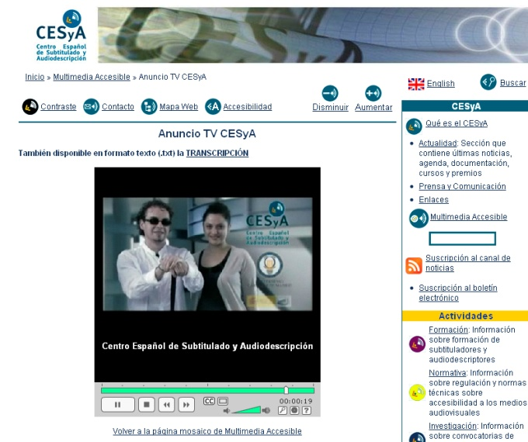
1 Perceptible: 1.2 Proporcionar alternativas (II)
1.2.2 Subtítulos (grabados): Se proporcionan subtítulos para el contenido de audio grabado dentro de contenido multimedia sincronizado, excepto cuando la presentación es un contenido multimedia alternativo al texto y está claramente identificado como tal. (Nivel A)
Notes:
Diapositiva 8
Título: 1 Perceptible: 1.2 Proporcionar alternativas (II)
Contenido:
1.2.2 Subtítulos (grabados): Se proporcionan subtítulos para el contenido de audio grabado dentro de contenido multimedia sincronizado, excepto cuando la presentación es un contenido multimedia alternativo al texto y está claramente identificado como tal. (Nivel A)
En la diapositiva hay una imagen de un vídeo con subtítulos.

Slide 9
1 Perceptible 1.2 Proporcionar alternativas (III)
1.2.3 Audiodescripción o Medio Alternativo (grabado): Se proporciona una alternativa para los medios tempodependientes o una audiodescripción para el contenido de vídeo grabado en los multimedia sincronizados, excepto cuando ese contenido es un contenido multimedia alternativo al texto y está claramente identificado como tal. (Nivel A)
Notes:
Diapositiva 9:
Título: 1 Perceptible: 1.2 Proporcionar alternativas (III)
Contenido:
1.2.3 Audiodescripción o Medio Alternativo (grabado): Se proporciona una alternativa para los medios tempodependientes o una audiodescripción para el contenido de vídeo grabado en los multimedia sincronizados, excepto cuando ese contenido es un contenido multimedia alternativo al texto y está claramente identificado como tal. (Nivel A)

Slide 10
1 Perceptible: 1.2 Proporcionar alternativas (IV)
1.2.4 Subtítulos (en directo): Se proporcionan subtítulos para todo el contenido de audio en directo de los multimedia sincronizados. (Nivel AA)
Notes:
Diapositiva 10:
Título: 1 Perceptible: 1.2 Proporcionar alternativas (IV)
Contenido
1.2.4 Subtítulos (en directo): Se proporcionan subtítulos para todo el contenido de audio en directo de los multimedia sincronizados. (Nivel AA)

Slide 11
1 Perceptible: 1.2 Proporcionar alternativas (V)
1.2.5 Audiodescripción (grabado): Se proporciona una audiodescripción para todo el contenido de vídeo grabado dentro de contenido multimedia sincronizado. (Nivel AA)
Notes:
Diapositiva 11:
Título: 1 Perceptible: 1.2 Proporcionar alternativas (V)
Contenido:
1.2.5 Audiodescripción (grabado): Se proporciona una audiodescripción para todo el contenido de vídeo grabado dentro de contenido multimedia sincronizado. (Nivel AA)

Slide 12
1 Perceptible: 1.2 Proporcionar alternativas (VI)
1.2.6 Lengua de señas (grabado): Se proporciona una interpretación en lengua de señas para todo el contenido de audio grabado dentro de contenido multimedia sincronizado. (Nivel AAA)
Notes:
Diapositiva 12:
Título: 1 Perceptible. 1.2 Proporcionar alternativas (VI)
Contenido:
1.2.6 Lengua de señas (grabado): Se proporciona una interpretación en lengua de señas para todo el contenido de audio grabado dentro de contenido multimedia sincronizado. (Nivel AAA)

Slide 13
1 Perceptible: 1.2 Proporcionar alternativas (VII)
1.2.7 Audiodescripción ampliada (grabada): Cuando las pausas en el audio de primer plano son insuficientes para permitir que la audiodescripción comunique el significado del vídeo, se proporciona una audiodescripción ampliada para todos los contenidos de vídeo grabado dentro de contenido multimedia sincronizado. (Nivel AAA)
Notes:
Diapositiva 13
Título: 1 Perceptible. 1.2 Proporcionar alternativas (VII)
Contenido:
1.2.7 Audiodescripción ampliada (grabada): Cuando las pausas en el audio de primer plano son insuficientes para permitir que la audiodescripción comunique el significado del vídeo, se proporciona una audiodescripción ampliada para todos los contenidos de vídeo grabado dentro de contenido multimedia sincronizado. (Nivel AAA)

Slide 14
1 Perceptible: 1.2 Proporcionar alternativas (VIII)
1.2.8 Medio alternativo (grabado): Se proporciona una alternativa para los medios tempodependientes, tanto para todos los contenidos multimedia sincronizados grabados como para todos los medios de sólo vídeo grabado. (Nivel AAA)
Notes:
Diapositiva 14:
Título: 1 Perceptible. 1.2 Proporcionar alternativas (VIII)
Contenido
1.2.8 Medio alternativo (grabado): Se proporciona una alternativa para los medios tempodependientes, tanto para todos los contenidos multimedia sincronizados grabados como para todos los medios de sólo vídeo grabado. (Nivel AAA)

Slide 15
1 Perceptible: 1.2 Proporcionar alternativas (IX)
1.2.9 Sólo audio (en directo): Se proporciona una alternativa para los medios tempodependientes que presenta información equivalente para el contenido de sólo audio en directo. (Nivel AAA)
Notes:
Diapositiva 15:
Título: 1 Perceptible: 1.2 Proporcionar alternativas (IX)
Contenido
1.2.9 Sólo audio (en directo): Se proporciona una alternativa para los medios tempodependientes que presenta información equivalente para el contenido de sólo audio en directo. (Nivel AAA)

Slide 16
1 Perceptible: 1.2 Proporcionar alternativas (X)
 | Nivel A | Nivel A | Nivel AA | Nivel AA | Nivel AAA | Nivel AAA
 | Grabado | En directo | Grabado | En directo | Grabado | En directo
Solo audio | Transcripción textual (6) | - | Transcripción textual | - | - | Transcripción textual
Solo vídeo | Transcripción textual o Alternativa en audio (7) | - | Transcripción textual o alternativa en audio | - | Transcripción textual | -
Multimedia sincronizado | Subtítulos (8) + Transcripción textual o Audiodescripción (9) | - | Subtítulos + Audiodescripción | Subtítulos | Interpretación en lengua de señas (10) + Audiodescripción ampliada (11) + Transcripción textual | Subtítulos
(Blog de Olga carreras, 2012) http://olgacarreras.blogspot.com.es/2012/08/tabla-resumen-de-los-requisitos-de.html
Notes:
Diapositiva 16:
Título 1 Perceptible. 1.2 Proporcionar alternativas (X)
Contenido:
Tabla con los siguientes datos:
Nivel A, solo audio, grabado, Transcripción textual (http://olgacarreras.blogspot.com.es/2012/08/tabla-resumen-de-los-requisitos-de.html#nota6)
Nivel A, solo vídeo, grabado, Transcripción textual o alternativa en audio (http://olgacarreras.blogspot.com.es/2012/08/tabla-resumen-de-los-requisitos-de.html#nota7)
Nivel A, multimedia sincronizado, Grabado, subtítulos (http://olgacarreras.blogspot.com.es/2012/08/tabla-resumen-de-los-requisitos-de.html#nota8) + transcripción textual o audiodescripción (http://olgacarreras.blogspot.com.es/2012/08/tabla-resumen-de-los-requisitos-de.html#nota9)
Nivel A, solo audio, en directo, nada
Nivel A, solo vídeo, en directo, nada
Nivel A, multimedia sincronizado, en directo, nada
Nivel AA, solo audio, grabado, Transcripción textual
Nivel AA, solo vídeo, grabado, Transcripción textual o alternativa en audio
Nivel AA, multimedia sincronizado, Grabado, subtítulos + audiodescripción
Nivel AA, solo audio, en directo, nada
Nivel AA, solo vídeo, en directo, nada
Nivel AA, multimedia sincronizado, en directo, Subtítulos
Nivel AAA, solo audio, grabado, nada
Nivel AAA, solo vídeo, grabado, Transcripción textual
Nivel AAA, multimedia sincronizado, Grabado, Interpretación en lengua de signos (http://olgacarreras.blogspot.com.es/2012/08/tabla-resumen-de-los-requisitos-de.html#nota10)+ audiodescripción ampliada (http://olgacarreras.blogspot.com.es/2012/08/tabla-resumen-de-los-requisitos-de.html#nota11) + transcripción textual
Nivel AAA, solo audio, en directo, Transcripción textual
Nivel AAA solo vídeo, en directo, nada
Nivel AAA, multimedia sincronizado, en directo, Subtítulos
(Blog de Olga carreras, 2012) http://olgacarreras.blogspot.com.es/2012/08/tabla-resumen-de-los-requisitos-de.html

Slide 17
1 Perceptible (IV)
Pauta 1.3
Crear contenido que pueda presentarse de diferentes formas (por ejemplo, con una disposición más simple) sin perder información o estructura.
Notes:
Diapositiva 17:
Título: 1 Perceptible (IV)
Contenido:
Pauta 1.3: Crear contenido que pueda presentarse de diferentes formas (por ejemplo, con una disposición más simple) sin perder información o estructura.

Slide 18
1 Perceptible 1.3 Crear contenido que pueda transformarse (I)
1.3.1 Información y relaciones: La información, estructura y relaciones comunicadas a través de la presentación pueden ser determinadas por software o están disponibles como texto. (Nivel A)
Notes:
Diapositiva 18:
Título: 1 Perceptible. 1.3 Crear contenido que pueda transformarse (I)
Contenido
1.3.1 Información y relaciones: La información, estructura y relaciones comunicadas a través de la presentación pueden ser determinadas por software o están disponibles como texto. (Nivel A)

Slide 19
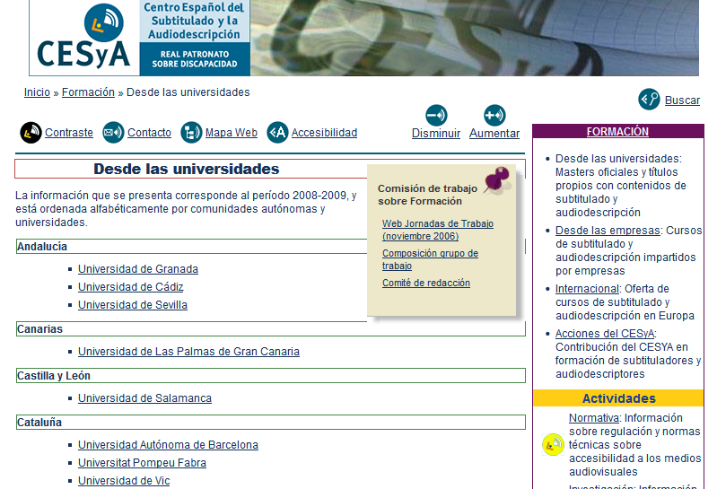
1 Perceptible 1.3 Crear contenido que pueda transformarse (II)
1.3.1 Información y relaciones: Encabezados.
Ejemplo de encabezados de página: Vista de agente de usuario o navegador resaltando con un herramientas los encabezados. Se puede apreciar en la figura que la página web contiene una estructura lógica. Para ello, en el HTML se hace uso de un primer encabezado (codificado mediante <H1> y representado con caja y el texto “Desde las universidades”), el cual representa el título de la sección principal de esta página y luego un conjunto de secciones que dividen la página (codificadas mediante <H2> y representados por cajas).
Notes:
Diapositiva 19:
Título: 1 Perceptible. 1.3 Crear contenido que pueda transformarse (II)
Contenido
1.3.1 Información y relaciones: Encabezados.
Ejemplo de encabezados de página: Vista de agente de usuario o navegador resaltando con un herramientas los encabezados. Se puede apreciar en la figura que la página web contiene una estructura lógica. Para ello, en el HTML se hace uso de un primer encabezado (codificado mediante <H1> y representado con caja y el texto “Desde las universidades”), el cual representa el título de la sección principal de esta página y luego un conjunto de secciones que dividen la página (codificadas mediante <H2> y representados por cajas).
Imagen de la captura de pantalla de la web del CESyA. Aparecen resaltando los encabezados de la página.

Slide 20
1 Perceptible: 1.3 Crear contenido que pueda transformarse (III)
1.3.1 Información y relaciones: Listas.
Ejemplo de lista ordenada (vista HTML):
<ol>
<li>Mezclar huevos y leche en un cuenco.</li>
<li>Añadir sal y pimienta.</li>
</ol>
Ejemplo de lista desordenada (vista HTML):
<ul>
<li>Leche</li>
<li>Huevos</li>
<li>Pimienta</li>
</ul>
Definición de concepto (vista HTML):
<dl>
<dt>Parpadear</dt>
<dd>Encender y apagar entre 0,5 y 3 veces por segundo</dd>
</dl>
Notes:
Diapositiva 20
Título: 1 Perceptible: 1.3 Crear contenido que pueda transformarse (III)
Contenido:
1.3.1 Información y relaciones: Listas.
Ejemplo de lista ordenada (vista HTML):
<ol>
<li>Mezclar huevos y leche en un cuenco.</li>
<li>Añadir sal y pimienta.</li>
</ol>
Ejemplo de lista desordenada (vista HTML):
<ul>
<li>Leche</li>
<li>Huevos</li>
<li>Pimienta</li>
</ul>
Definición de concepto (vista HTML):
<dl>
<dt>Parpadear</dt>
<dd>Encender y apagar entre 0,5 y 3 veces por segundo</dd>
</dl>

Slide 21
1 Perceptible 1.3 Crear contenido que pueda transformarse (IV)
1.3.1 Información y relaciones: Tablas (I)
Ejemplo del uso de los atributos SUMMARY y CAPTION (Vista HTML):
<table summary="Las paradas se listan en la columna 1. Busque la intersección más cercana a su situación o destino, después consulte las columnas para encontrar la hora de paso del autobús.">
<caption>Route 7 Downtown (Weekdays)</caption>
</table>
Notes:
Diapositiva 21:
Título: 1 Perceptible. 1.3 Crear contenido que pueda transformarse (IV)
Contenido:
1.3.1 Información y relaciones: Tablas (I)
Ejemplo del uso de los atributos SUMMARY y CAPTION (Vista HTML):
<table summary="Las paradas se listan en la columna 1. Busque la intersección más cercana a su situación o destino, después consulte las columnas para encontrar la hora de paso del autobús.">
<caption>Route 7 Downtown (Weekdays)</caption>
</table>

Slide 22
1 Perceptible 1.3 Crear contenido que pueda transformarse (V)
1.3.1 Información y relaciones: Tablas (II)
Ejemplo de uso de los atributos ID y HEADERS (vista HTML):
<table>
<tr>
<th rowspan="2" id="t">Trabajo</th>
<th colspan="3" id="e">Examenes</th>
<th colspan="3" id="p">Proyectos</th>
</tr>
<tr>
<th id="e1" headers="e">1</th>
<th id="e2" headers="e">2</th>
<th id="ef" headers="e">Final</th>
<th id="p1" headers="p">1</th>
<th id="p2" headers="p">2</th>
<th id="pf" headers="p">Final</th>
</tr>
<tr>
<td headers="t">15%</td>
<td headers="e e1">15%</td>
<td headers="e e2">15%</td>
<td headers="e ef">20%</td>
<td headers="p p1">10%</td>
<td headers="p p2">10%</td>
<td headers="p pf">15%</td>
</tr>
</table>
Notes:
Diapositiva 22:
Título: 1 Perceptible. 1.3 Crear contenido que pueda transformarse (V)
Contenido:
1.3.1 Información y relaciones: Tablas (II)
Ejemplo de uso de los atributos ID y HEADERS (vista HTML):
<table>
<tr>
<th rowspan="2" id="t">Trabajo</th>
<th colspan="3" id="e">Examenes</th>
<th colspan="3" id="p">Proyectos</th>
</tr>
<tr>
<th id="e1" headers="e">1</th>
<th id="e2" headers="e">2</th>
<th id="ef" headers="e">Final</th>
<th id="p1" headers="p">1</th>
<th id="p2" headers="p">2</th>
<th id="pf" headers="p">Final</th>
</tr>
<tr>
<td headers="t">15%</td>
<td headers="e e1">15%</td>
<td headers="e e2">15%</td>
<td headers="e ef">20%</td>
<td headers="p p1">10%</td>
<td headers="p p2">10%</td>
<td headers="p pf">15%</td>
</tr>
</table>

Slide 23
1 Perceptible 1.3 Crear contenido que pueda transformarse (VI)
1.3.1 Información y relaciones: Tablas (III)
Vista de tabla en HTLM
<TABLE border="1“ summary="Esta tabla esquematiza el número de tazas de café consumidas por cada senador, el tipo de café (descafeinado o normal) y si se ha tomado con azúcar.">
<CAPTION>Tazas de café consumidas por cada senador</CAPTION>
<TR>
<TH id="header1">Nombre</TH>
<TH id="header2">Tazas</TH>
<TH id="header3" abbr="Tipo">Tipo de café</TH>
<TH id="header4">¿Azúcar?</TH>
</TR>
<TR>
<TD headers="header1">T. Sexton</TD>
<TD headers="header2">10</TD>
<TD headers="header3">Espreso</TD>
<TD headers="header4">No</TD>
</TR>
<TR>
<TD headers="header1">J. Dinnen</TD>
<TD headers="header2">5</TD>
<TD headers="header3">Descaf</TD>
<TD headers="header4">Si</TD>
</TR>
</TABLE>
Un sintetizador de voz podría leer esta tabla como sigue:
Título: Tazas de café consumidas por cada senador
Resumen: Esta tabla esquematiza el número de tazas de café consumidas por cada senador, el tipo de café (descafeinado o normal) y si se ha tomado con azúcar.
Nombre: T. Sexton, Tazas: 10, Tipo: Espresso, Azúcar: No
Nombre: J. Dinnen, Tazas: 5, Tipo: Descaf, Azúcar: Si
Una aplicación de usuario visual podría mostrar la tabla como sigue:
Notes:
Diapositiva 23:
Título: 1 Perceptible. 1.3 Crear contenido que pueda transformarse (VI)
Contenido:
1.3.1 Información y relaciones: Tablas (III)
Vista de tabla en HTLM
<CAPTION>Tazas de café consumidas por cada senador</CAPTION>
<TR>
<TH id="header1">Nombre</TH>
<TH id="header2">Tazas</TH>
<TH id="header3" abbr="Tipo">Tipo de café</TH>
<TH id="header4">¿Azúcar?</TH>
</TR>
<TR>
<TD headers="header1">T. Sexton</TD>
<TD headers="header2">10</TD>
<TD headers="header3">Espreso</TD>
<TD headers="header4">No</TD>
</TR>
<TR>
<TD headers="header1">J. Dinnen</TD>
<TD headers="header2">5</TD>
<TD headers="header3">Descaf</TD>
<TD headers="header4">Si</TD>
</TR>
</TABLE>
Un sintetizador de voz podría leer esta tabla como sigue:
Título: Tazas de café consumidas por cada senador
Resumen: Esta tabla esquematiza el número de tazas de café consumidas por cada senador, el tipo de café (descafeinado o normal) y si se ha tomado con azúcar.
Nombre: T. Sexton, Tazas: 10, Tipo: Espresso, Azúcar: No
Nombre: J. Dinnen, Tazas: 5, Tipo: Descaf, Azúcar: Si
Una aplicación de usuario visual podría mostrar la tabla como sigue:
Imagen de una tabla que muestra los datos anteriores.

Slide 24
1 Perceptible 1.3 Crear contenido que pueda transformarse (VII)
1.3.1 Información y relaciones: Formularios (I)
Ejemplo de uso de FIELDSET y LEGEND:
<form action="http://example.com/registrar" method="post">
<fieldset>
<legend>Dirección física</legend>
<label for="direccionF">Dirección: </label>
<input type="text" id="direccionF" name="direccionF" />
<label for="cpF">Código postal: </label>
<input type="text" id="cpF" name="FcpF" />
...
</fieldset>
<fieldset>
<legend>Dirección postal</legend>
<label for="direccionP">Dirección: </label>
<input type="text" id="direccionP" name="direccionP" />
<label for="cpP">Código postal: </label>
<input type="text" id="cpP" name="cpP" />
...
</fieldset>
</form>
Ejemplo de elemento con LABEL asociado:
<label for="nombre">Nombre:</label>
<input type="text" name="nombre" id="nombre" />
Notes:
Diapositiva 24:
Título: 1 Perceptible. 1.3 Crear contenido que pueda transformarse (VII)
Contenido:
1.3.1 Información y relaciones: Formularios (I)
Ejemplo de uso de FIELDSET y LEGEND:
<form action="http://example.com/registrar" method="post">
<fieldset>
<legend>Dirección física</legend>
<label for="direccionF">Dirección: </label>
<input type="text" id="direccionF" name="direccionF" />
<label for="cpF">Código postal: </label>
<input type="text" id="cpF" name="FcpF" />
...
</fieldset>
<fieldset>
<legend>Dirección postal</legend>
<label for="direccionP">Dirección: </label>
<input type="text" id="direccionP" name="direccionP" />
<label for="cpP">Código postal: </label>
<input type="text" id="cpP" name="cpP" />
...
</fieldset>
</form>
Ejemplo de elemento con LABEL asociado:
<label for="nombre">Nombre:</label>
<input type="text" name="nombre" id="nombre" />

Slide 25
1 Perceptible 1.3 Crear contenido que pueda transformarse (VIII)
1.3.1 Información y relaciones: Formularios (II)
Ejemplo de uso de optgroup:
<form action="http://example.com/index" method="post">
<label for="comida">¿Cuál es su comida favorita?</label>
<select id="comida" name="comida">
<optgroup label="Frutas">
<option value="1">Manzanas</option>
<option value="3">Plátanos</option>
<option value="4">Peras</option>
</optgroup>
<optgroup label="Verduras">
<option value="2">Zanahorias</option>
<option value="6">Lechuga</option>
</optgroup>
<optgroup label="Carne">
<option value="8">Cerdo</option>
<option value="9">Ternera</option>
</optgroup>
</select>
</form>
Notes:
Diapositiva 25:
Título:1 Perceptible. 1.3 Crear contenido que pueda transformarse (VIII)
Contenido:
1.3.1 Información y relaciones: Formularios (II)
Ejemplo de uso de optgroup:
<form action="http://example.com/index" method="post">
<label for="comida">¿Cuál es su comida favorita?</label>
<select id="comida" name="comida">
<optgroup label="Frutas">
<option value="1">Manzanas</option>
<option value="3">Plátanos</option>
<option value="4">Peras</option>
</optgroup>
<optgroup label="Verduras">
<option value="2">Zanahorias</option>
<option value="6">Lechuga</option>
</optgroup>
<optgroup label="Carne">
<option value="8">Cerdo</option>
<option value="9">Ternera</option>
</optgroup>
</select>
</form>

Slide 26
1 Perceptible 1.3 Crear contenido que pueda transformarse (IX)
1.3.2 Secuencia significativa: Cuando la secuencia en que se presenta el contenido afecta a su significado, se puede determinar por software la secuencia correcta de lectura. (Nivel A).
Ejemplo 1: En un documento organizado en varias columnas, la presentación lineal del contenido fluye desde la parte superior de una columna a la parte inferior de esa columna, luego a la parte superior de la siguiente columna.
Ejemplo 2: Se usa CSS para ubicar en la página una barra de navegación, el texto principal y un texto secundario. La presentación visual de las secciones no coincide con el orden determinado por software pero el significado de la página no depende del orden de las secciones.
Notes:
Diapositiva 26:
Título: 1 Perceptible. 1.3 Crear contenido que pueda transformarse (IX)
Contenido:
1.3.2 Secuencia significativa: Cuando la secuencia en que se presenta el contenido afecta a su significado, se puede determinar por software la secuencia correcta de lectura. (Nivel A).
Ejemplo 1: En un documento organizado en varias columnas, la presentación lineal del contenido fluye desde la parte superior de una columna a la parte inferior de esa columna, luego a la parte superior de la siguiente columna.
Ejemplo 2: Se usa CSS para ubicar en la página una barra de navegación, el texto principal y un texto secundario. La presentación visual de las secciones no coincide con el orden determinado por software pero el significado de la página no depende del orden de las secciones.

Slide 27
1 Perceptible 1.3 Crear contenido que pueda transformarse (X)
1.3.3 Características sensoriales: Las instrucciones proporcionadas para entender y operar el contenido no dependen exclusivamente en las características sensoriales de los componentes como su forma, tamaño, ubicación visual, orientación o sonido. (Nivel A)
Contraejemplo: En la figura se dan instrucciones para realizar una descarga a partir de características sensoriales de ubicación visual.
Notes:
Diapositiva 27:
Título: 1 Perceptible. 1.3 Crear contenido que pueda transformarse (X)
Contenido:
1.3.3 Características sensoriales: Las instrucciones proporcionadas para entender y operar el contenido no dependen exclusivamente en las características sensoriales de los componentes como su forma, tamaño, ubicación visual, orientación o sonido. (Nivel A)
Contraejemplo: En la figura se dan instrucciones para realizar una descarga a partir de características sensoriales de ubicación visual.
Captura de una imagen que no se puede mostrar.

Slide 28
1 Perceptible
Pauta 1.4
Facilitar a los usuarios ver y oír el contenido, incluyendo la separación entre el primer plano y el fondo.
Notes:
Diapositiva 28:
Título: 1 Perceptible
Contenido:
Pauta 1.4
Facilitar a los usuarios ver y oír el contenido, incluyendo la separación entre el primer plano y el fondo.

Slide 29
1 Perceptible 1.4 Facilitar a los usuarios ver y oír el contenido (I)
1.4.1 Uso del color: El color no se usa como único medio visual para transmitir la información, indicar una acción, solicitar una respuesta o distinguir un elemento visual. (Nivel A)
Nota: Este criterio de conformidad trata específicamente acerca de la percepción del color. En la Pauta 1.3 se recogen otras formas de percepción, incluyendo el acceso por software al color y a otros códigos de presentación visual.
Notes:
Diapositiva 29:
Título: 1 Perceptible. 1.4 Facilitar a los usuarios ver y oír el contenido (I)
Contenido:
1.4.1 Uso del color: El color no se usa como único medio visual para transmitir la información, indicar una acción, solicitar una respuesta o distinguir un elemento visual. (Nivel A)
Nota: Este criterio de conformidad trata específicamente acerca de la percepción del color. En la Pauta 1.3 se recogen otras formas de percepción, incluyendo el acceso por software al color y a otros códigos de presentación visual.

Slide 30
1 Perceptible 1.4 Facilitar a los usuarios ver y oír el contenido (II)
1.4.2 Control del audio: Si el audio de una página web suena automáticamente durante más de 3 segundos, se proporciona ya sea un mecanismo para pausar o detener el audio, o un mecanismo para controlar el volumen del sonido que es independiente del nivel de volumen global del sistema. (Nivel A)
Nota: En la medida en que cualquier contenido que no satisfaga este criterio puede interferir con la capacidad del usuario de emplear la página en su conjunto, todo contenido de la página web (tanto si satisface o no otros criterios de conformidad) debe satisfacer este criterio. Véase Requisito de Conformidad 5: Sin interferencia.
Contraejemplo: Un archivo de audio comienza a reproducirse automáticamente cuando se abre una página.
Buenas prácticas: que el usuario puede detenerlo pulsando un enlace que dice "silencio", ubicado en la parte superior de la página.
Notes:
Diapositiva 30:
Título: 1 Perceptible. 1.4 Facilitar a los usuarios ver y oír el contenido (II)
Contenido:
1.4.2 Control del audio: Si el audio de una página web suena automáticamente durante más de 3 segundos, se proporciona ya sea un mecanismo para pausar o detener el audio, o un mecanismo para controlar el volumen del sonido que es independiente del nivel de volumen global del sistema. (Nivel A)
Nota: En la medida en que cualquier contenido que no satisfaga este criterio puede interferir con la capacidad del usuario de emplear la página en su conjunto, todo contenido de la página web (tanto si satisface o no otros criterios de conformidad) debe satisfacer este criterio. Véase Requisito de Conformidad 5: Sin interferencia.
Contraejemplo: Un archivo de audio comienza a reproducirse automáticamente cuando se abre una página.
Buenas prácticas: que el usuario puede detenerlo pulsando un enlace que dice "silencio", ubicado en la parte superior de la página.

Slide 31
1 Perceptible 1.4 Facilitar a los usuarios ver y oír el contenido (III)
1.4.3 Contraste (mínimo): La presentación visual de texto e imágenes de texto tiene una relación de contraste de, al menos, 4.5:1, excepto en los siguientes casos: (Nivel AA)
Textos grandes: Los textos de gran tamaño y las imágenes de texto de gran tamaño tienen una relación de contraste de, al menos, 3:1.
Incidental: Los textos o imágenes de texto que forman parte de un componente inactivo de la interfaz de usuario, que son simple decoración, que no resultan visibles para nadie o forman parte de una imagen que contiene otros elementos visuales significativos, no tienen requisitos de contraste.
Logotipos: El texto que forma parte de un logo o nombre de marca no tiene requisitos de contraste mínimo.
Ver apartado 1.4.6.
Recursos: http://www.sidar.org/traducciones/wcag20/es/comprender-wcag20/visual-audio-contrast-contrast.html#visual-audio-contrast-contrast-resources-head
Notes:
Diapositiva 31:
Título: 1 Perceptible. 1.4 Facilitar a los usuarios ver y oír el contenido (III)
Contenido:
1.4.3 Contraste (mínimo): La presentación visual de texto e imágenes de texto tiene una relación de contraste de, al menos, 4.5:1, excepto en los siguientes casos: (Nivel AA)
Textos grandes: Los textos de gran tamaño y las imágenes de texto de gran tamaño tienen una relación de contraste de, al menos, 3:1.
Incidental: Los textos o imágenes de texto que forman parte de un componente inactivo de la interfaz de usuario, que son simple decoración, que no resultan visibles para nadie o forman parte de una imagen que contiene otros elementos visuales significativos, no tienen requisitos de contraste.
Logotipos: El texto que forma parte de un logo o nombre de marca no tiene requisitos de contraste mínimo.
Ver apartado 1.4.6.
Recursos: http://www.sidar.org/traducciones/wcag20/es/comprender-wcag20/visual-audio-contrast-contrast.html#visual-audio-contrast-contrast-resources-head

Slide 32
1 Perceptible 1.4 Facilitar a los usuarios ver y oír el contenido (IV)
1.4.4 Cambio de tamaño del texto: A excepción de los subtítulos y las imágenes de texto, todo el texto puede ser ajustado sin ayudas técnicas hasta un 200 por ciento sin que se pierdan el contenido o la funcionalidad. (Nivel AA)
Ejemplo: Una página web tiene un control que permite cambiar el tamaño de la página. Al seleccionar una configuración se cambia el esquema de la página para usar el diseño más adecuado para el tamaño elegido.
Ejemplo: Un usuario utiliza el zoom de su aplicación de usuario para cambiar el tamaño del contenido. Todo el contenido se amplía de modo uniforme y la aplicación de usuario proporciona barras de desplazamiento si resultan necesarias.
Notes:
Diapositiva 32:
Título: 1 Perceptible. 1.4 Facilitar a los usuarios ver y oír el contenido (IV)
Contenido:
1.4.4 Cambio de tamaño del texto: A excepción de los subtítulos y las imágenes de texto, todo el texto puede ser ajustado sin ayudas técnicas hasta un 200 por ciento sin que se pierdan el contenido o la funcionalidad. (Nivel AA)
Ejemplo: Una página web tiene un control que permite cambiar el tamaño de la página. Al seleccionar una configuración se cambia el esquema de la página para usar el diseño más adecuado para el tamaño elegido.
Ejemplo: Un usuario utiliza el zoom de su aplicación de usuario para cambiar el tamaño del contenido. Todo el contenido se amplía de modo uniforme y la aplicación de usuario proporciona barras de desplazamiento si resultan necesarias.

Slide 33
1 Perceptible 1.4 Facilitar a los usuarios ver y oír el contenido (V)
1.4.5 Imágenes de texto: Si con las tecnologías que se están utilizando se puede conseguir la presentación visual deseada, se utiliza texto para transmitir la información en vez de imágenes de texto, excepto en los siguientes casos. (Nivel AA)
Configurable: La imagen de texto es visualmente configurable según los requisitos del usuario.
Esencial: Una forma particular de presentación del texto resulta esencial para la información que se transmite.
Nota: Los logotipos (textos que son parte de un logo o de un nombre de marca) se consideran esenciales.
Notes:
Diapositiva 33:
Título: 1 Perceptible. 1.4 Facilitar a los usuarios ver y oír el contenido (V)
Contenido:
1.4.5 Imágenes de texto: Si con las tecnologías que se están utilizando se puede conseguir la presentación visual deseada, se utiliza texto para transmitir la información en vez de imágenes de texto, excepto en los siguientes casos. (Nivel AA)
Configurable: La imagen de texto es visualmente configurable según los requisitos del usuario.
Esencial: Una forma particular de presentación del texto resulta esencial para la información que se transmite.
Nota: Los logotipos (textos que son parte de un logo o de un nombre de marca) se consideran esenciales.

Slide 34
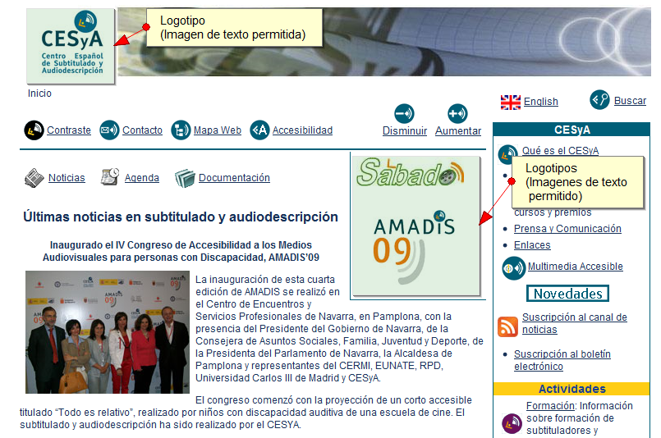
1 Perceptible 1.4 Facilitar a los usuarios ver y oír el contenido (VI)
1.4.5 Imágenes de texto: Ejemplo
En la figura se puede observar cómo se utilizan imágenes de texto tanto para el logotipo del CESyA como para los elementos “Sabado” y “AMADIS”. En estos casos los logotipos se consideran “esenciales”, ya que representan a su marca.
Notes:
Diapositiva 34:
Título: 1 Perceptible. 1.4 Facilitar a los usuarios ver y oír el contenido (VI)
Contenido:
1.4.5 Imágenes de texto: Ejemplo
En la figura se puede observar cómo se utilizan imágenes de texto tanto para el logotipo del CESyA como para los elementos “Sabado” y “AMADIS”. En estos casos los logotipos se consideran “esenciales”, ya que representan a su marca.
Captura de pantalla de la web del CESyA.

Slide 35
1 Perceptible 1.4 Facilitar a los usuarios ver y oír el contenido (VII)
1.4.6 Contraste (mejorado): La presentación visual de texto e imágenes de texto tiene una relación de contraste de, al menos, 7:1, excepto en los siguientes casos. (Nivel AAA)
Textos grandes: Los textos de gran tamaño y las imágenes de texto de gran tamaño tienen una relación de contraste de, al menos, 4.5:1.
Incidental: Los textos o imágenes de texto que forman parte de un componente de la interfaz de usuario inactivo, que son simple decoración, que no resultan visibles para nadie o forman parte de una imagen que contiene otros elementos visuales significativos, no tienen requisitos de contraste.
Logotipos: El texto que forma parte de un logo o nombre de marca no tiene requisitos de contraste mínimo.
Notes:
Diapositiva 35:
Título: 1 Perceptible. 1.4 Facilitar a los usuarios ver y oír el contenido (VII)
Contenido:
1.4.6 Contraste (mejorado): La presentación visual de texto e imágenes de texto tiene una relación de contraste de, al menos, 7:1, excepto en los siguientes casos. (Nivel AAA)
Textos grandes: Los textos de gran tamaño y las imágenes de texto de gran tamaño tienen una relación de contraste de, al menos, 4.5:1.
Incidental: Los textos o imágenes de texto que forman parte de un componente de la interfaz de usuario inactivo, que son simple decoración, que no resultan visibles para nadie o forman parte de una imagen que contiene otros elementos visuales significativos, no tienen requisitos de contraste.
Logotipos: El texto que forma parte de un logo o nombre de marca no tiene requisitos de contraste mínimo.

Slide 36
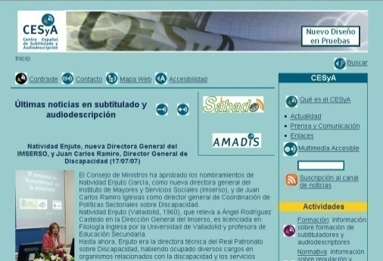
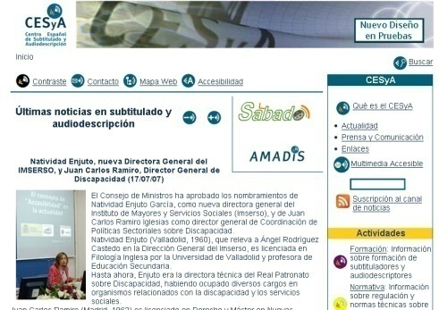
1 Perceptible 1.4 Facilitar a los usuarios ver y oír el contenido (VIII)
1.4.3 Contraste (mínimo) AA y 1.4.6 Contraste (mejorado) AAA
Contraejemplo: no hay un contraste adecuado
Ejemplo: sí hay un contraste adecuado
Notes:
Diapositiva 36:
Título: 1 Perceptible. 1.4 Facilitar a los usuarios ver y oír el contenido (VIII)
Contenido:
1.4.3 Contraste (mínimo) AA y 1.4.6 Contraste (mejorado) AAA
Vista de pagina con poco contraste de colores
Contraejemplo: no hay un contraste adecuado
vista de página web con suficiente contraste de colores
Ejemplo: sí hay un contraste adecuado

Slide 37
1 Perceptible 1.4 Facilitar a los usuarios ver y oír el contenido (IX)
1.4.7 Sonido de fondo bajo o ausente: Para el contenido de sólo audio grabado que (1) contiene habla en primer plano, (2) no es un CAPTCHA sonoro o un audiologo, y (3) que no es una vocalización cuya intención principal es servir como expresión musical (como el canto o el rap), se cumple al menos uno de los siguientes casos: (Nivel AAA)
Ningún sonido de fondo: El audio no contiene sonidos de fondo.
Apagar: Los sonidos de fondo pueden ser apagados.
20 dB: Los sonidos de fondo son, al menos, 20 decibelios más bajos que el discurso en primer plano, con la excepción de sonidos ocasionales que duran solamente uno o dos segundos.
Nota: Por la definición de "decibelio", el sonido de fondo que cumple con este requisito es aproximadamente cuatro veces más silencioso que la locución principal.
La intención de este Criterio de Conformidad es asegurar que todos los sonidos no hablados sean suficientemente bajos como para que un usuario con dificultades auditivas pueda diferenciar la locución de los sonidos de fondo u otros ruidos.
Notes:
Diapositiva 37:
Título: 1 Perceptible. 1.4 Facilitar a los usuarios ver y oír el contenido (IX)
Contenido:
1.4.7 Sonido de fondo bajo o ausente: Para el contenido de sólo audio grabado que (1) contiene habla en primer plano, (2) no es un CAPTCHA sonoro o un audiologo, y (3) que no es una vocalización cuya intención principal es servir como expresión musical (como el canto o el rap), se cumple al menos uno de los siguientes casos: (Nivel AAA)
Ningún sonido de fondo: El audio no contiene sonidos de fondo.
Apagar: Los sonidos de fondo pueden ser apagados.
20 dB: Los sonidos de fondo son, al menos, 20 decibelios más bajos que el discurso en primer plano, con la excepción de sonidos ocasionales que duran solamente uno o dos segundos.
Nota: Por la definición de "decibelio", el sonido de fondo que cumple con este requisito es aproximadamente cuatro veces más silencioso que la locución principal.
La intención de este Criterio de Conformidad es asegurar que todos los sonidos no hablados sean suficientemente bajos como para que un usuario con dificultades auditivas pueda diferenciar la locución de los sonidos de fondo u otros ruidos.

Slide 38
1 Perceptible 1.4 Facilitar a los usuarios ver y oír el contenido (X)
1.4.8 Presentación visual: En la presentación visual de bloques de texto, se proporciona algún mecanismo para lograr lo siguiente: (Nivel AAA)
Los colores de fondo y primer plano pueden ser elegidos por el usuario.
El ancho no es mayor de 80 caracteres o signos (40 si es CJK).
El texto no está justificado (alineado a los márgenes izquierdo y derecho a la vez).
El espacio entre líneas (interlineado) es de, al menos, un espacio y medio dentro de los párrafos y el espacio entre párrafos es, al menos, 1.5 veces mayor que el espacio entre líneas.
El texto se ajusta sin ayudas técnicas hasta un 200 por ciento de modo tal que no requiere un desplazamiento horizontal para leer una línea de texto en una ventana a pantalla completa.
Notes:
Diapositiva 38:
Título: 1 Perceptible. 1.4 Facilitar a los usuarios ver y oír el contenido (X)
Contenido:
1.4.8 Presentación visual: En la presentación visual de bloques de texto, se proporciona algún mecanismo para lograr lo siguiente: (Nivel AAA)
Los colores de fondo y primer plano pueden ser elegidos por el usuario.
El ancho no es mayor de 80 caracteres o signos (40 si es CJK).
El texto no está justificado (alineado a los márgenes izquierdo y derecho a la vez).
El espacio entre líneas (interlineado) es de, al menos, un espacio y medio dentro de los párrafos y el espacio entre párrafos es, al menos, 1.5 veces mayor que el espacio entre líneas.
El texto se ajusta sin ayudas técnicas hasta un 200 por ciento de modo tal que no requiere un desplazamiento horizontal para leer una línea de texto en una ventana a pantalla completa.

Slide 39
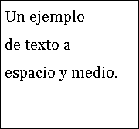
1 Perceptible 1.4 Facilitar a los usuarios ver y oír el contenido (XI)
1.4.8 Presentación visual: (Nivel AAA)
Ejemplo: http://www.sidar.org/traducciones/wcag20/es/comprender-wcag20/visual-audio-contrast-visual-presentation.html#visual-audio-contrast-visual-presentation-examples-head
Notes:
Diapositiva 39:
Título: 1 Perceptible. 1.4 Facilitar a los usuarios ver y oír el contenido (XI)
Contenido:
1.4.8 Presentación visual: (Nivel AAA)
Ejemplo: http://www.sidar.org/traducciones/wcag20/es/comprender-wcag20/visual-audio-contrast-visual-presentation.html#visual-audio-contrast-visual-presentation-examples-head
Imagen con ejemplo de texto a espacio y medio.

Slide 40
1 Perceptible 1.4 Facilitar a los usuarios ver y oír el contenido (XII)
1.4.9 Imágenes de texto (sin excepciones): Las imágenes de texto sólo se utilizan como simple decoración o cuando una forma de presentación particular del texto resulta esencial para la información transmitida. (Nivel AAA)
Nota: Los logotipos (textos que son parte de un logo o de un nombre de marca) se consideran esenciales.
Notes:
Diapositiva 40:
Título: 1 Perceptible. 1.4 Facilitar a los usuarios ver y oír el contenido (XII)
Contenido:
1.4.9 Imágenes de texto (sin excepciones): Las imágenes de texto sólo se utilizan como simple decoración o cuando una forma de presentación particular del texto resulta esencial para la información transmitida. (Nivel AAA)
Nota: Los logotipos (textos que son parte de un logo o de un nombre de marca) se consideran esenciales.

Slide 41
Operable (I)
Principio 2: Operable
Los componentes de la interfaz de usuario y la navegación deben ser operables.
Notes:
Diapositiva 41:
Título: Operable (I)
Contenido:
Principio 2: Operable
Los componentes de la interfaz de usuario y la navegación deben ser operables.

Slide 42
2 Operable (II)
Pauta 2.1:
Proporcionar acceso a toda la funcionalidad mediante el teclado.
Notes:
Diapositiva 42:
Título: 2 Operable (II)
Contenido:
Pauta 2.1:
Proporcionar acceso a toda la funcionalidad mediante el teclado.

Slide 43
2 Operable 2.1 Proporcionar acceso mediante el teclado (I)
2.1.1 Teclado: Toda la funcionalidad del contenido es operable a través de una interfaz de teclado sin que se requiera una determinada velocidad para cada pulsación individual de las teclas, excepto cuando la función interna requiere de una entrada que depende del trayecto de los movimientos del usuario y no sólo de los puntos inicial y final. (Nivel A)
Nota 1: Esta excepción se refiere a la función subyacente, no a la técnica de entrada de datos. Por ejemplo, si la entrada de texto se hace por medio de escritura a mano, la técnica de entrada (escritura a mano) depende del trazo (ruta trazada) pero la función interna (introducir texto) no.
Nota 2: Esto no prohíbe ni debería desanimar a los autores a proporcionar entrada de ratón u otros métodos de entrada de datos adicionales a la operabilidad a través del teclado.
Notes:
Diapositiva 43:
Título: 2 Operable. 2.1 Proporcionar acceso mediante el teclado (I)
Contenido:
2.1.1 Teclado: Toda la funcionalidad del contenido es operable a través de una interfaz de teclado sin que se requiera una determinada velocidad para cada pulsación individual de las teclas, excepto cuando la función interna requiere de una entrada que depende del trayecto de los movimientos del usuario y no sólo de los puntos inicial y final. (Nivel A)
Nota 1: Esta excepción se refiere a la función subyacente, no a la técnica de entrada de datos. Por ejemplo, si la entrada de texto se hace por medio de escritura a mano, la técnica de entrada (escritura a mano) depende del trazo (ruta trazada) pero la función interna (introducir texto) no.
Nota 2: Esto no prohíbe ni debería desanimar a los autores a proporcionar entrada de ratón u otros métodos de entrada de datos adicionales a la operabilidad a través del teclado.

Slide 44
2 Operable 2.1 Proporcionar acceso mediante el teclado (II)
2.1.2 Sin trampas para el foco del teclado: Si es posible mover el foco a un componente de la página usando una interfaz de teclado, entonces el foco se puede quitar de ese componente usando sólo la interfaz de teclado y, si se requiere algo más que las teclas de dirección o de tabulación, se informa al usuario el método apropiado para mover el foco. (Nivel A)
Nota: En la medida en que cualquier contenido que no satisfaga este criterio puede interferir con la capacidad del usuario para emplear la página por completo, todo contenido de la página web (tanto si satisface o no otros criterios de conformidad) debe satisfacer este criterio. Véase Requisito de Conformidad 5: Sin interferencia
La intención de este Criterio de Conformidad es asegurarse que el contenido no "atrape" el foco del teclado dentro de secciones del contenido de una página web.
Notes:
Diapositiva 44:
Título: 2 Operable. 2.1 Proporcionar acceso mediante el teclado (II) Contenido:
2.1.2 Sin trampas para el foco del teclado: Si es posible mover el foco a un componente de la página usando una interfaz de teclado, entonces el foco se puede quitar de ese componente usando sólo la interfaz de teclado y, si se requiere algo más que las teclas de dirección o de tabulación, se informa al usuario el método apropiado para mover el foco. (Nivel A)
Nota: En la medida en que cualquier contenido que no satisfaga este criterio puede interferir con la capacidad del usuario para emplear la página por completo, todo contenido de la página web (tanto si satisface o no otros criterios de conformidad) debe satisfacer este criterio. Véase Requisito de Conformidad 5: Sin interferencia
La intención de este Criterio de Conformidad es asegurarse que el contenido no "atrape" el foco del teclado dentro de secciones del contenido de una página web.

Slide 45
2 Operable 2.1 Proporcionar acceso mediante el teclado (III)
2.1.3 Teclado (sin excepciones): Toda la funcionalidad del contenido se puede operar a través de una interfaz de teclado sin requerir una determinada velocidad en la pulsación de las teclas. (Nivel AAA)
La intención de este Criterio de Conformidad es asegurar que todo el contenido resulte operable con el teclado. Es lo mismo que en el Criterio de Conformidad 2.1.1, salvo que aquí no se admiten excepciones.
Notes:
Diapositiva 45:
Título: 2 Operable. 2.1 Proporcionar acceso mediante el teclado (III) Contenido:
2.1.3 Teclado (sin excepciones): Toda la funcionalidad del contenido se puede operar a través de una interfaz de teclado sin requerir una determinada velocidad en la pulsación de las teclas. (Nivel AAA)
La intención de este Criterio de Conformidad es asegurar que todo el contenido resulte operable con el teclado. Es lo mismo que en el Criterio de Conformidad 2.1.1, salvo que aquí no se admiten excepciones.

Slide 46
2 Operable (III)
Pauta 2.2
Proporcionar a los usuarios el tiempo suficiente para leer y usar el contenido.
Notes:
Diapositiva 46:
Título: 2 Operable (III)
Contenido:
Pauta 2.2
Proporcionar a los usuarios el tiempo suficiente para leer y usar el contenido.

Slide 47
2 Operable 2.2 Proporcionar tiempo suficiente (I)
2.2.1 Tiempo ajustable: Para cada límite de tiempo impuesto por el contenido, se cumple al menos uno de los siguientes casos (Nivel A):
Apagar.
Ajustar.
Extender.
Excepción de tiempo real.
Excepción por ser esencial.
Excepción de 20 horas
Notes:
Diapositiva 47:
Título: 2 Operable. 2.2 Proporcionar tiempo suficiente (I) Contenido:
2.2.1 Tiempo ajustable: Para cada límite de tiempo impuesto por el contenido, se cumple al menos uno de los siguientes casos (Nivel A):
Apagar.
Ajustar.
Extender.
Excepción de tiempo real.
Excepción por ser esencial.
Excepción de 20 horas.

Slide 48
2 Operable 2.2 Proporcionar tiempo suficiente (II)
2.2.1 Tiempo ajustable: Para cada límite de tiempo impuesto por el contenido, se cumple al menos uno de los siguientes casos (Nivel A), detalle (1/2):
Apagar: El usuario puede detener el límite de tiempo antes de alcanzar el límite de tiempo; o
Ajustar: El usuario puede ajustar el límite de tiempo antes de alcanzar dicho límite en un rango amplio que es, al menos, diez veces mayor al tiempo fijado originalmente; o
Extender: Se advierte al usuario antes de que el tiempo expire y se le conceden al menos 20 segundos para extender el límite temporal con una acción simple (por ejemplo, "presione la barra de espacio") y el usuario puede extender ese límite de tiempo al menos diez veces; o
Notes:
Diapositiva 48:
Título: 2 Operable. 2.2 Proporcionar tiempo suficiente (II) Contenido:
2.2.1 Tiempo ajustable: Para cada límite de tiempo impuesto por el contenido, se cumple al menos uno de los siguientes casos (Nivel A), detalle (1/2):
Apagar: El usuario puede detener el límite de tiempo antes de alcanzar el límite de tiempo; o
Ajustar: El usuario puede ajustar el límite de tiempo antes de alcanzar dicho límite en un rango amplio que es, al menos, diez veces mayor al tiempo fijado originalmente; o
Extender: Se advierte al usuario antes de que el tiempo expire y se le conceden al menos 20 segundos para extender el límite temporal con una acción simple (por ejemplo, "presione la barra de espacio") y el usuario puede extender ese límite de tiempo al menos diez veces; o

Slide 49
2 Operable 2.2 Proporcionar tiempo suficiente (III)
2.2.1 Tiempo ajustable: Para cada límite de tiempo impuesto por el contenido, se cumple al menos uno de los siguientes casos (Nivel A) detalle (2/2):
Excepción de tiempo real: El límite de tiempo es un requisito que forma parte de un evento en tiempo real (por ejemplo, una subasta) y no resulta posible ofrecer una alternativa al límite de tiempo; o
Excepción por ser esencial: El límite de tiempo es esencial y, si se extendiera, invalidaría la actividad; o
Excepción de 20 horas: El límite de tiempo es mayor a 20 horas.
Nota: Este criterio de conformidad ayuda a asegurarse de que los usuarios puedan completar una tarea sin cambios inesperados en el contenido o contexto que sean el resultado de un límite de tiempo. Este criterio de conformidad debe considerarse en combinación con el Criterio de Conformidad 3.2.1, que impone límites a los cambios de contenido o contexto como resultado de una acción del usuario.
Contraejemplo: Una página web tiene un campo que se actualiza automáticamente con los últimos titulares de modo rotatorio.
Notes:
Diapositiva 49:
Título: 2 Operable. 2.2 Proporcionar tiempo suficiente (III)
Contenido:
2.2.1 Tiempo ajustable: Para cada límite de tiempo impuesto por el contenido, se cumple al menos uno de los siguientes casos (Nivel A) detalle (2/2):
Excepción de tiempo real: El límite de tiempo es un requisito que forma parte de un evento en tiempo real (por ejemplo, una subasta) y no resulta posible ofrecer una alternativa al límite de tiempo; o
Excepción por ser esencial: El límite de tiempo es esencial y, si se extendiera, invalidaría la actividad; o
Excepción de 20 horas: El límite de tiempo es mayor a 20 horas.
Nota: Este criterio de conformidad ayuda a asegurarse de que los usuarios puedan completar una tarea sin cambios inesperados en el contenido o contexto que sean el resultado de un límite de tiempo. Este criterio de conformidad debe considerarse en combinación con el Criterio de Conformidad 3.2.1, que impone límites a los cambios de contenido o contexto como resultado de una acción del usuario.
Contraejemplo: Una página web tiene un campo que se actualiza automáticamente con los últimos titulares de modo rotatorio.

Slide 50
2 Operable 2.2 Proporcionar tiempo suficiente (IV)
2.2.2 Poner en pausa, detener, ocultar: Para la información que tiene movimiento, parpadeo, se desplaza o se actualiza automáticamente, se cumplen todos los casos siguientes (Nivel A):
Movimiento, parpadeo, desplazamiento: Para toda información que se mueve, parpadea o se desplaza, que (1) comienza automáticamente, (2) dura más de cinco segundos y (3) se presenta en paralelo con otro contenido, existe un mecanismo para que el usuario la pueda poner en pausa, detener u ocultar, a menos que el movimiento, parpadeo o desplazamiento sea parte esencial de una actividad; y
Actualización automática: Para toda información que se actualiza automáticamente, que (1) se inicia automáticamente y (2) se presenta en paralelo con otro contenido, existe un mecanismo para que el usuario la pueda poner en pausa, detener u ocultar, o controlar la frecuencia de actualización a menos que la actualización automática sea parte esencial de una actividad.
Notes:
Diapositiva 50:
Título: 2 Operable. 2.2 Proporcionar tiempo suficiente (IV) Contenido:
2.2.2 Poner en pausa, detener, ocultar: Para la información que tiene movimiento, parpadeo, se desplaza o se actualiza automáticamente, se cumplen todos los casos siguientes (Nivel A):
Movimiento, parpadeo, desplazamiento: Para toda información que se mueve, parpadea o se desplaza, que (1) comienza automáticamente, (2) dura más de cinco segundos y (3) se presenta en paralelo con otro contenido, existe un mecanismo para que el usuario la pueda poner en pausa, detener u ocultar, a menos que el movimiento, parpadeo o desplazamiento sea parte esencial de una actividad; y
Actualización automática: Para toda información que se actualiza automáticamente, que (1) se inicia automáticamente y (2) se presenta en paralelo con otro contenido, existe un mecanismo para que el usuario la pueda poner en pausa, detener u ocultar, o controlar la frecuencia de actualización a menos que la actualización automática sea parte esencial de una actividad.

Slide 51
2 Operable 2.2 Proporcionar tiempo suficiente (V)
2.2.2 Poner en pausa, detener, ocultar (Nivel A)
Nota 1: Para los requisitos relacionados con el parpadeo o el destello de contenido, véase la Pauta 2.3.
Nota 2: En la medida en que cualquier contenido que no satisfaga este criterio puede interferir con la capacidad del usuario para emplear la página como un todo, todo contenido de la página web (tanto si satisface o no otros criterios de conformidad) debe satisfacer este criterio. Véase Requisito de Conformidad 5: Sin interferencia.
Nota 3: Para el contenido que es actualizado periódicamente por medio de un software, o que se sirve a la aplicación de usuario por medio de streaming, no hay obligación de preservar o presentar la información que ha sido generada o recibida entre el inicio de la pausa y el reinicio de la presentación; no sólo podría no ser técnicamente posible, sino que además en muchas ocasiones podría ser erróneo o engañoso hacerlo.
Nota 4: Una animación que ocurre como parte de una fase de precarga de un contenido o una situación similar puede ser considerada esencial si no se permite interacción a ningún usuario durante esa fase, y si el hecho de no indicar el progreso pudiera confundir a los usuarios y hacerles creer que ha habido un fallo en el contenido.
Notes:
Diapositiva 51:
Título: 2 Operable. 2.2 Proporcionar tiempo suficiente (V) Contenido:
2.2.2 Poner en pausa, detener, ocultar (Nivel A)
Nota 1: Para los requisitos relacionados con el parpadeo o el destello de contenido, véase la Pauta 2.3.
Nota 2: En la medida en que cualquier contenido que no satisfaga este criterio puede interferir con la capacidad del usuario para emplear la página como un todo, todo contenido de la página web (tanto si satisface o no otros criterios de conformidad) debe satisfacer este criterio. Véase Requisito de Conformidad 5: Sin interferencia.
Nota 3: Para el contenido que es actualizado periódicamente por medio de un software, o que se sirve a la aplicación de usuario por medio de streaming, no hay obligación de preservar o presentar la información que ha sido generada o recibida entre el inicio de la pausa y el reinicio de la presentación; no sólo podría no ser técnicamente posible, sino que además en muchas ocasiones podría ser erróneo o engañoso hacerlo.
Nota 4: Una animación que ocurre como parte de una fase de precarga de un contenido o una situación similar puede ser considerada esencial si no se permite interacción a ningún usuario durante esa fase, y si el hecho de no indicar el progreso pudiera confundir a los usuarios y hacerles creer que ha habido un fallo en el contenido.

Slide 52
2 Operable 2.2 Proporcionar tiempo suficiente (VI)
2.2.3 Sin tiempo: El tiempo no es parte esencial del evento o actividad presentada por el contenido, exceptuando los multimedia sincronizados no interactivos y los eventos en tiempo real. (Nivel AAA)
La intención de este Criterio de Conformidad es minimizar la presencia de contenido que requiera interacción basada en el tiempo.
Ejemplo: Un juego diseñado para competir por turnos. Cualquiera de los participantes puede detener el juego sin invalidar el aspecto competitivo del mismo.
Notes:
Diapositiva 52:
Título: 2 Operable. 2.2 Proporcionar tiempo suficiente (VI) Contenido:
2.2.3 Sin tiempo: El tiempo no es parte esencial del evento o actividad presentada por el contenido, exceptuando los multimedia sincronizados no interactivos y los eventos en tiempo real. (Nivel AAA)
(La intención de este Criterio de Conformidad es minimizar la presencia de contenido que requiera interacción basada en el tiempo)
Ejemplo: Un juego diseñado para competir por turnos. Cualquiera de los participantes puede detener el juego sin invalidar el aspecto competitivo del mismo.

Slide 53
2 Operable 2.2 Proporcionar tiempo suficiente (VII)
2.2.4 Interrupciones: El usuario puede postergar o suprimir las interrupciones, excepto cuando las interrupciones implican una emergencia. (Nivel AAA)
Ejemplo: Configuración de las preferencias del usuario. La página de preferencias de un portal web incluye una opción para aplazar todas las actualizaciones y alertas hasta el final de la sesión actual, exceptuando las alertas relacionadas con emergencias.
Notes:
Diapositiva 53:
Título: 2 Operable. 2.2 Proporcionar tiempo suficiente (VII)
Contenido:
2.2.4 Interrupciones: El usuario puede postergar o suprimir las interrupciones, excepto cuando las interrupciones implican una emergencia. (Nivel AAA)
Ejemplo: Configuración de las preferencias del usuario. La página de preferencias de un portal web incluye una opción para aplazar todas las actualizaciones y alertas hasta el final de la sesión actual, exceptuando las alertas relacionadas con emergencias.

Slide 54
2 Operable 2.2 Proporcionar tiempo suficiente (VIII)
2.2.5 Re-autentificación: Cuando expira una sesión autentificada, el usuario puede continuar la actividad sin pérdida de datos tras volver a identificarse. (Nivel AAA)
La intención de este Criterio de Conformidad es permitir a los usuarios completar transacciones autentificadas que tienen tiempos límites por inactividad que podrían provocar que un usuario sea desconectado mientras está completando una transacción)
Ejemplo: Identificación en un sitio de compras. Un usuario tarda tanto tiempo introducir los datos de su tarjeta de crédito que el plazo se agota mientras está realizando la compra. Cuando envía el formulario, el sitio devuelve una pantalla con otro formulario para volver a ingresar su datos de usuario. Una vez que el usuario se identifica nuevamente, el proceso de compra es restaurado con la misma información y en el mismo estado.
Notes:
Diapositiva 54:
Título: 2 Operable. 2.2 Proporcionar tiempo suficiente (VIII) Contenido:
2.2.5 Re-autentificación: Cuando expira una sesión autentificada, el usuario puede continuar la actividad sin pérdida de datos tras volver a identificarse. (Nivel AAA)
La intención de este Criterio de Conformidad es permitir a los usuarios completar transacciones autentificadas que tienen tiempos límites por inactividad que podrían provocar que un usuario sea desconectado mientras está completando una transacción)
Ejemplo: Identificación en un sitio de compras. Un usuario tarda tanto tiempo introducir los datos de su tarjeta de crédito que el plazo se agota mientras está realizando la compra. Cuando envía el formulario, el sitio devuelve una pantalla con otro formulario para volver a ingresar su datos de usuario. Una vez que el usuario se identifica nuevamente, el proceso de compra es restaurado con la misma información y en el mismo estado.

Slide 55
2 Operable (IV)
Pauta 2.3
No diseñar contenido de un modo que se sepa podría provocar ataques, espasmos o convulsiones.
Notes:
Diapositiva 55:
Título: 2 Operable (IV)
Contenido:
Pauta 2.3
No diseñar contenido de un modo que se sepa podría provocar ataques, espasmos o convulsiones.

Slide 56
2 Operable 2.3 No diseñar tal que provocar ataques (I)
2.3.1 Umbral de tres destellos o menos: Las páginas web no contienen nada que destelle más de tres veces en un segundo, o el destello está por debajo del umbral de destello general y de destello rojo. (Nivel A)
Nota: En la medida en que cualquier contenido que no satisfaga este criterio puede interferir con la capacidad del usuario para emplear la página como un todo, todo contenido de la página web (tanto si satisface o no otros criterios de conformidad) debe satisfacer este criterio. Véase Requisito de Conformidad 5: Sin interferencia.
Notes:
Diapositiva 56:
Título: 2 Operable. 2.3 No diseñar tal que provocar ataques (I)
Contenido:
2.3.1 Umbral de tres destellos o menos: Las páginas web no contienen nada que destelle más de tres veces en un segundo, o el destello está por debajo del umbral de destello general y de destello rojo. (Nivel A)
Nota: En la medida en que cualquier contenido que no satisfaga este criterio puede interferir con la capacidad del usuario para emplear la página como un todo, todo contenido de la página web (tanto si satisface o no otros criterios de conformidad) debe satisfacer este criterio. Véase Requisito de Conformidad 5: Sin interferencia.

Slide 57
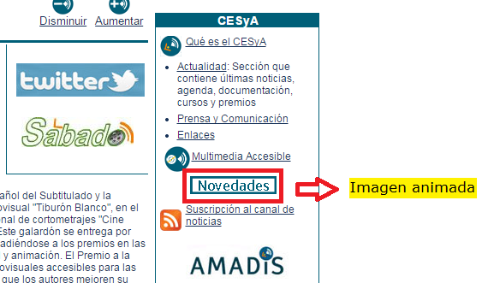
2 Operable 2.3 No diseñar tal que provocar ataques (II)
2.3.2 Tres destellos: Las páginas web no contienen nada que destelle más de tres veces por segundo. (Nivel AAA).
Ejemplo: El enlace recuadrado en rojo está formado por un GIF animado que parpadea, sin embargo, lo hace a una velocidad reducida, por debajo de los umbrales de destello y menos de tres veces en cualquier periodo de un segundo.(ver en www.cesya.es )
Notes:
Diapositiva 57:
Título: 2 Operable. 2.3 No diseñar tal que provocar ataques (II)
Contenido:
2.3.2 Tres destellos: Las páginas web no contienen nada que destelle más de tres veces por segundo. (Nivel AAA).
Ejemplo: El enlace recuadrado en rojo está formado por un GIF animado que parpadea, sin embargo, lo hace a una velocidad reducida, por debajo de los umbrales de destello y menos de tres veces en cualquier periodo de un segundo.(ver en www.cesya.es )
Captura de pantalla de la web del CESyA con ejemplo de gif que parpadea.

Slide 58
2 Operable (V)
Pauta 2.4
Proporcionar medios para ayudar a los usuarios a navegar, encontrar contenido y determinar dónde se encuentran.
Notes:
Diapositiva 58:
Título: 2 Operable (V)
Contenido
Pauta 2.4
Proporcionar medios para ayudar a los usuarios a navegar, encontrar contenido y determinar dónde se encuentran.

Slide 59
2 Operable 2.4 Proporcionar medios de navegación (I)
2.4.1 Evitar bloques: Existe un mecanismo para evitar los bloques de contenido que se repiten en múltiples páginas web. (Nivel A)
La intención de este Criterio de Conformidad es permitir a las personas que navegan secuencialmente a través del contenido acceder directamente a la información principal de la página web.
Ejemplo: La página inicial de una agencia de noticias contiene una nota principal en el centro de la página, rodeada por varios bloques y barras laterales para publicidad, búsqueda y otros servicios. Existe un enlace en la parte superior de la página que permite saltar a la nota principal.
Notes:
Diapositiva 59:
Título: 2 Operable. 2.4 Proporcionar medios de navegación (I)
Contenido:
2.4.1 Evitar bloques: Existe un mecanismo para evitar los bloques de contenido que se repiten en múltiples páginas web. (Nivel A)
La intención de este Criterio de Conformidad es permitir a las personas que navegan secuencialmente a través del contenido acceder directamente a la información principal de la página web.
Ejemplo: La página inicial de una agencia de noticias contiene una nota principal en el centro de la página, rodeada por varios bloques y barras laterales para publicidad, búsqueda y otros servicios. Existe un enlace en la parte superior de la página que permite saltar a la nota principal.

Slide 60
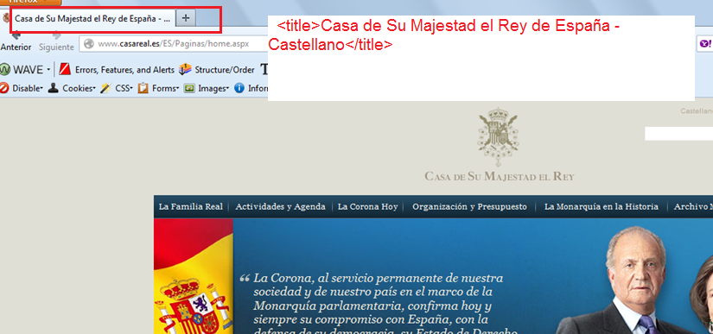
2 Operable 2.4 Proporcionar medios de navegación (II)
2.4.2 Titulado de páginas: Las páginas web tienen títulos que describen su temática o propósito. (Nivel A)
Ejemplo: En página HTML: El título descriptivo de una página HTML está marcado con el elemento <title>, que se mostrará en la barra de título de las aplicación es de usuario.
Notes:
Diapositiva 60:
Título: 2 Operable. 2.4 Proporcionar medios de navegación (II)
Contenido:
2.4.2 Titulado de páginas: Las páginas web tienen títulos que describen su temática o propósito. (Nivel A)
Ejemplo: En página HTML: El título descriptivo de una página HTML está marcado con el elemento <title>, que se mostrará en la barra de título de las aplicación es de usuario.
Captura de pantalla de la web de la Casa Real marcando el title "Casa de Su Majestad el Rey de España - Castellano"

Slide 61
2 Operable 2.4 Proporcionar medios de navegación (III)
2.4.3 Orden del foco: Si se puede navegar secuencialmente por una página web y la secuencia de navegación afecta su significado o su operación, los componentes que pueden recibir el foco lo hacen en un orden que preserva su significado y operabilidad. (Nivel A)
Notes:
Diapositiva 61:
Título:2 Operable. 2.4 Proporcionar medios de navegación (III)
Contenido:
2.4.3 Orden del foco: Si se puede navegar secuencialmente por una página web y la secuencia de navegación afecta su significado o su operación, los componentes que pueden recibir el foco lo hacen en un orden que preserva su significado y operabilidad. (Nivel A)

Slide 62
2 Operable 2.4 Proporcionar medios de navegación (IV)
2.4.4 Propósito de los enlaces (en contexto): El propósito de cada enlace puede ser determinado con sólo el texto del enlace o a través del texto del enlace sumado al contexto del enlace determinado por software, excepto cuando el propósito del enlace resultara ambiguo para los usuarios en general. (Nivel A)
Ejemplo:
Utilizar enlaces con un texto del tipo: “pinche aquí”, “Leer más”, “+ info” u otros similares como en el ejemplo siguiente, no será fallo si se quiere alcanzar en Nivel A de WCAG, porque el destino se podría deducir del contexto, pero sería error si se quisiera alcanzar el Nivel AAA por el 2.4.9, ya que el texto “aquí” por sí solo no identifica el destino.
Notes:
Diapositiva 62:
Título: 2 Operable. 2.4 Proporcionar medios de navegación (IV)
Contenido:
2.4.4 Propósito de los enlaces (en contexto): El propósito de cada enlace puede ser determinado con sólo el texto del enlace o a través del texto del enlace sumado al contexto del enlace determinado por software, excepto cuando el propósito del enlace resultara ambiguo para los usuarios en general. (Nivel A)
Ejemplo:
Utilizar enlaces con un texto del tipo: “pinche aquí”, “Leer más”, “+ info” u otros similares como en el ejemplo siguiente, no será fallo si se quiere alcanzar en Nivel A de WCAG, porque el destino se podría deducir del contexto, pero sería error si se quisiera alcanzar el Nivel AAA por el 2.4.9, ya que el texto “aquí” por sí solo no identifica el destino.

Slide 63
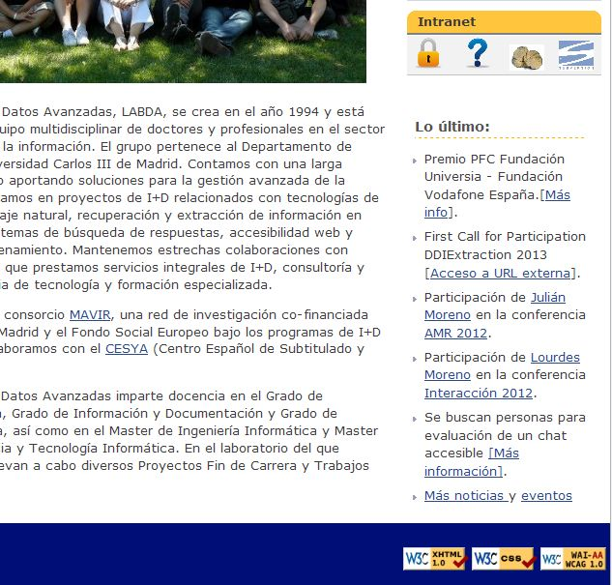
2 Operable 2.4 Proporcionar medios de navegación (V)
Ejemplo del criterio 2.4.4 Propósito de los enlaces (en contexto):
Notes:
Diapositiva 63:
Título: 2 Operable. 2.4 Proporcionar medios de navegación (V)
Contenido:
Ejemplo del criterio 2.4.4 Propósito de los enlaces (en contexto):
Captura de pantalla con ejemplos de enlaces y su contexto.

Slide 64
2 Operable 2.4 Proporcionar medios de navegación (VI)
2.4.5 Múltiples vías: Se proporciona más de un camino para localizar una página web dentro de un conjunto de páginas web, excepto cuando la página es el resultado, o un paso intermedio, de un proceso. (Nivel AA)
Notes:
Diapositiva 64:
Título:2 Operable. 2.4 Proporcionar medios de navegación (VI)
Contenido:
2.4.5 Múltiples vías: Se proporciona más de un camino para localizar una página web dentro de un conjunto de páginas web, excepto cuando la página es el resultado, o un paso intermedio, de un proceso. (Nivel AA)

Slide 65
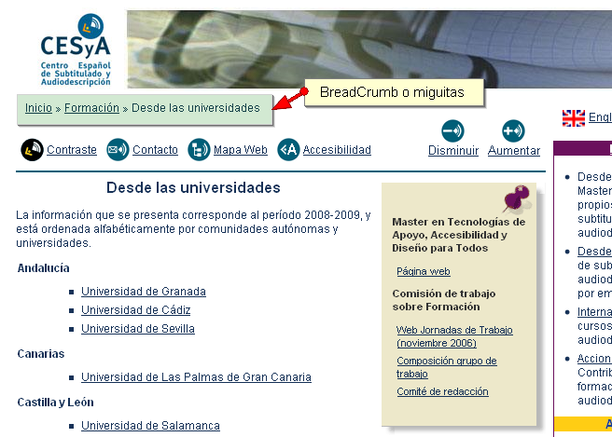
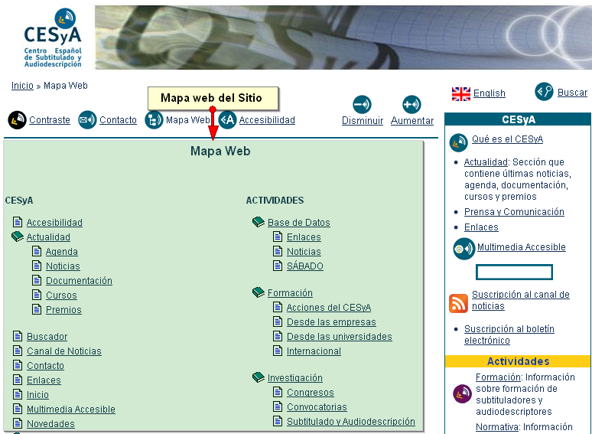
2 Operable 2.4 Proporcionar medios de navegación (VII)
Ejemplo del criterio 2.4.5 múltiples vías de acceso. Vista de agente de usuario web o navegador.
Notes:
Diapositiva 65:
Título: 2 Operable. 2.4 Proporcionar medios de navegación (VII)
Contenido:
Ejemplo del criterio 2.4.5 múltiples vías de acceso. Vista de agente de usuario web o navegador.
Captura de pantalla de la web del CESyA marcando el apartado de BreadCrumbs (migas de pan)
Captura de pantalla de la página de mapa web del CESyA.

Slide 66
2 Operable 2.4 Proporcionar medios de navegación (VIII)
2.4.6 Encabezados y etiquetas: Los encabezados y etiquetas describen el tema o propósito. (Nivel AA)
Ejemplos:
Un mecanismo de búsqueda
Enlaces entre páginas
Cuando el contenido es el resultado de un proceso o tarea - Transferencia de fondos
Cuando el contenido es el resultado de un proceso o tarea - Resultados de una búsqueda
Notes:
Diapositiva 66:
Título: 2 Operable. 2.4 Proporcionar medios de navegación (VIII)
Contenido:
2.4.6 Encabezados y etiquetas: Los encabezados y etiquetas describen el tema o propósito. (Nivel AA)
Ejemplos:
Un mecanismo de búsqueda
Enlaces entre páginas
Cuando el contenido es el resultado de un proceso o tarea - Transferencia de fondos
Cuando el contenido es el resultado de un proceso o tarea - Resultados de una búsqueda

Slide 67
2 Operable 2.4 Proporcionar medios de navegación (IX)
2.4.7 Foco visible: Cualquier interfaz de usuario operable por teclado tiene una forma de operar en la cuál el indicador del foco del teclado resulta visible. (Nivel AA)
Ejemplo:
Cuando un control de la interfaz de usuario recibe el foco, se muestra un borde visible alrededor del control.
Notes:
Diapositiva 67:
Título: 2 Operable. 2.4 Proporcionar medios de navegación (IX)
Contenido:
2.4.7 Foco visible: Cualquier interfaz de usuario operable por teclado tiene una forma de operar en la cuál el indicador del foco del teclado resulta visible. (Nivel AA)
Ejemplo:
Cuando un control de la interfaz de usuario recibe el foco, se muestra un borde visible alrededor del control.

Slide 68
2 Operable 2.4 Proporcionar medios de navegación (X)
2.4.8 Ubicación: Se proporciona información acerca de la ubicación del usuario dentro de un conjunto de páginas web. (Nivel AAA)
Ejemplo:
Enlaces para ayudar a los usuarios a determinar su ubicación en un sitio
Un menú de migas
Notes:
Diapositiva 68:
Título: 2 Operable. 2.4 Proporcionar medios de navegación (X)
Contenido:
2.4.8 Ubicación: Se proporciona información acerca de la ubicación del usuario dentro de un conjunto de páginas web. (Nivel AAA)
Ejemplo:
Enlaces para ayudar a los usuarios a determinar su ubicación en un sitio
Un menú de migas

Slide 69
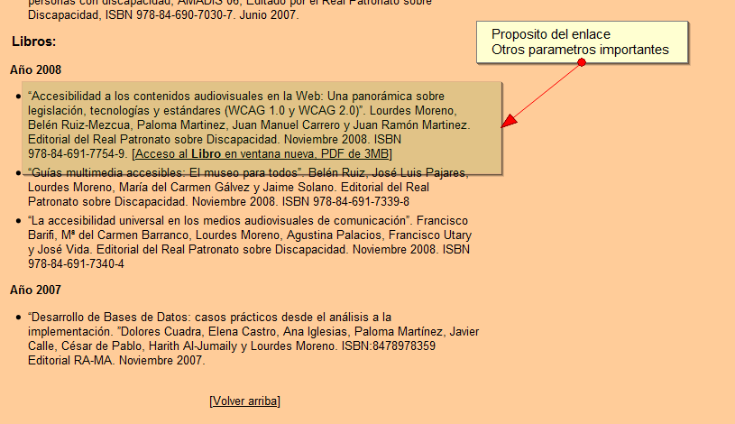
2 Operable 2.4 Proporcionar medios de navegación (XI)
2.4.9 Propósito de los enlaces (sólo enlaces): Se proporciona un mecanismo que permite identificar el propósito de cada enlace con sólo el texto del enlace, excepto cuando el propósito del enlace resultara ambiguo para los usuarios en general. (Nivel AAA)
Ejemplo:
Notes:
Diapositiva 69:
Título: 2 Operable. 2.4 Proporcionar medios de navegación (XI)
Contenido:
2.4.9 Propósito de los enlaces (sólo enlaces): Se proporciona un mecanismo que permite identificar el propósito de cada enlace con sólo el texto del enlace, excepto cuando el propósito del enlace resultara ambiguo para los usuarios en general. (Nivel AAA)
Ejemplo:
Captura de pantalla en la que se muestra un enlace en el que se indica su propósito y otros parámetros de interés como que se trata de un documento PDF y su tamaño.

Slide 70
2 Operable 2.4 Proporcionar medios de navegación (XII)
2.4.4 Propósito de los enlaces (en contexto) y 2.4.9 Propósito de los enlaces (sólo enlaces)
Ejemplo:
Utilizar enlaces con un texto del tipo: “pinche aquí”, “Leer más”, “+ info” u otros similares como en el ejemplo siguiente, no será fallo si se quiere alcanzar en Nivel A por el 2.4.4 de WCAG, porque el destino se podría deducir del contexto, pero sería error si se quisiera alcanzar el Nivel AAA por el 2.4.9, ya que el texto “aquí” por sí solo no identifica el destino.
Notes:
Diapositiva 70:
Título: 2 Operable. 2.4 Proporcionar medios de navegación (XII)
Contenido:
2.4.4 Propósito de los enlaces (en contexto) y 2.4.9 Propósito de los enlaces (sólo enlaces)
Ejemplo:
Utilizar enlaces con un texto del tipo: “pinche aquí”, “Leer más”, “+ info” u otros similares como en el ejemplo siguiente, no será fallo si se quiere alcanzar en Nivel A por el 2.4.4 de WCAG, porque el destino se podría deducir del contexto, pero sería error si se quisiera alcanzar el Nivel AAA por el 2.4.9, ya que el texto “aquí” por sí solo no identifica el destino.

Slide 71
2 Operable 2.4 Proporcionar medios de navegación (XIII)
2.4.10 Encabezados de sección: Se usan encabezados de sección para organizar el contenido. (Nivel AAA)
Nota 1: "Encabezados" se usa en sentido general e incluye los títulos y otras formas de agregar encabezados a las distintos tipos de contenido.
Nota 2: Este criterio de conformidad se refiere al contenido propiamente dicho, no a los componentes de la interfaz de usuario. Los componentes de la interfaz de usuario se tratan en el Criterio de Conformidad 4.1.2.
Notes:
Diapositiva 71:
Título: 2 Operable. 2.4 Proporcionar medios de navegación (XIII)
Contenido:
2.4.10 Encabezados de sección: Se usan encabezados de sección para organizar el contenido. (Nivel AAA)
Nota 1: "Encabezados" se usa en sentido general e incluye los títulos y otras formas de agregar encabezados a las distintos tipos de contenido.
Nota 2: Este criterio de conformidad se refiere al contenido propiamente dicho, no a los componentes de la interfaz de usuario. Los componentes de la interfaz de usuario se tratan en el Criterio de Conformidad 4.1.2.

Slide 72
Comprensible (I)
Principio 3: Comprensible
La información y el manejo de la interfaz de usuario deben ser comprensibles.
Notes:
Diapositiva 72:
Título: Comprensible (I)
Contenido:
Principio 3: Comprensible
La información y el manejo de la interfaz de usuario deben ser comprensibles.

Slide 73
3 Comprensible (II)
Pauta 3.1
Hacer que los contenidos textuales resulten legibles y comprensibles.
Notes:
Diapositiva 73:
Título: 3 Comprensible (II)
Contenido:
Pauta 3.1
Hacer que los contenidos textuales resulten legibles y comprensibles.

Slide 74
3 Comprensible 3.1 Contenido textual legible y comprensible (I)
3.1.1 Idioma de la página: El idioma predeterminado de cada página web puede ser determinado por software. (Nivel A)
Ejemplo:
Es buena práctica identificar el idioma principal de un documento, bien con una etiqueta (como se muestra abajo) o bien a través de encabezamientos HTTP.
<HTML lang="fr">
....resto de un documento HTML escrito en francés...
</HTML>
Notes:
Diapositiva 74:
Título: 3 Comprensible. 3.1 Contenido textual legible y comprensible (I) Contenido:
3.1.1 Idioma de la página: El idioma predeterminado de cada página web puede ser determinado por software. (Nivel A)
Ejemplo:
Es buena práctica identificar el idioma principal de un documento, bien con una etiqueta (como se muestra abajo) o bien a través de encabezamientos HTTP.
<HTML lang="fr">
....resto de un documento HTML escrito en francés...
</HTML>

Slide 75
3 Comprensible 3.1 Contenido textual legible y comprensible (II)
3.1.2 Idioma de las partes: El idioma de cada pasaje o frase en el contenido puede ser determinado por software, excepto los nombres propios, términos técnicos, palabras en un idioma indeterminado y palabras o frases que se hayan convertido en parte natural del texto que las rodea. (Nivel AA)
Ejemplo:
Si se utilizan varios idiomas en una página, hay que asegurarse de que cualquier cambio de idioma esté claramente identificado, mediante el uso del atributo lang
<P>y con un cierto<SPAN lang="fr">je ne sais quoi</SPAN>,
ella entró tanto en la habitación como en su vida para siempre.
<Q>Mi nombre es Natasha</Q>dijo ella.
<Q lang="it">Piacere,</Q> respondió él en impecable
italiano, cerrando la puerta.
Notes:
Diapositiva 75:
Título: 3 Comprensible. 3.1 Contenido textual legible y comprensible (II) Contenido:
3.1.2 Idioma de las partes: El idioma de cada pasaje o frase en el contenido puede ser determinado por software, excepto los nombres propios, términos técnicos, palabras en un idioma indeterminado y palabras o frases que se hayan convertido en parte natural del texto que las rodea. (Nivel AA)
Ejemplo:
Si se utilizan varios idiomas en una página, hay que asegurarse de que cualquier cambio de idioma esté claramente identificado, mediante el uso del atributo lang
<P>y con un cierto<SPAN lang="fr">je ne sais quoi</SPAN>,
ella entró tanto en la habitación como en su vida para siempre.
<Q>Mi nombre es Natasha</Q>dijo ella.
<Q lang="it">Piacere,</Q> respondió él en impecable
italiano, cerrando la puerta.

Slide 76
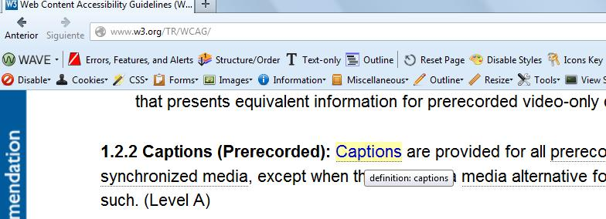
3 Comprensible 3.1 Contenido textual legible y comprensible (III)
3.1.3 Palabras inusuales: Se proporciona un mecanismo para identificar las definiciones específicas de palabras o frases usadas de modo inusual o restringido, incluyendo expresiones idiomáticas y jerga. (Nivel AAA)
Ejemplo: la documentación de las WCAG 2.0
Notes:
Diapositiva 76:
Título: 3 Comprensible. 3.1 Contenido textual legible y comprensible (III) Contenido:
3.1.3 Palabras inusuales: Se proporciona un mecanismo para identificar las definiciones específicas de palabras o frases usadas de modo inusual o restringido, incluyendo expresiones idiomáticas y jerga. (Nivel AAA)
Ejemplo: la documentación de las WCAG 2.0
Captura de pantalla de una página de la W3C en la que se muestra un ejemplo de mecanismo para ver la definición de una palabra.

Slide 77
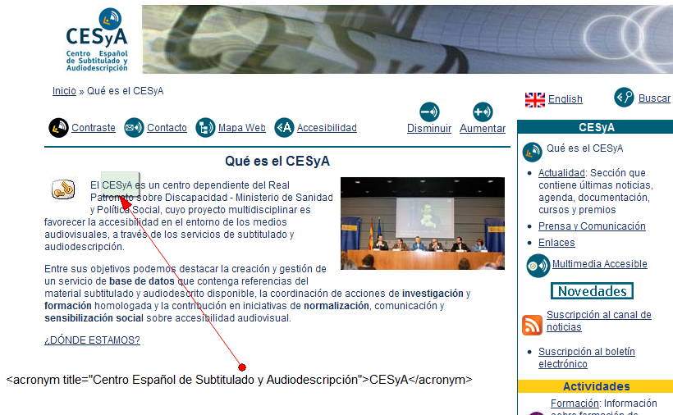
3 Comprensible 3.1 Contenido textual legible y comprensible (IV)
3.1.4 Abreviaturas: Se proporciona un mecanismo para identificar la forma expandida o el significado de las abreviaturas. (Nivel AAA)
Notes:
Diapositiva 77:
Título: 3 Comprensible. 3.1 Contenido textual legible y comprensible (IV) Contenido:
3.1.4 Abreviaturas: Se proporciona un mecanismo para identificar la forma expandida o el significado de las abreviaturas. (Nivel AAA)
Captura de pantalla de página del CESyA en la que se muestra un ejemplo de acrónimo

Slide 78
3 Comprensible 3.1 Contenido textual legible y comprensible (V)
3.1.5 Nivel de lectura: Cuando un texto requiere un nivel de lectura más avanzado que el nivel mínimo de educación secundaria una vez que se han eliminado nombres propios y títulos, se proporciona un contenido suplementario o una versión que no requiere un nivel de lectura mayor a ese nivel educativo. (Nivel AAA)
Recursos: http://www.sidar.org/traducciones/wcag20/es/comprender-wcag20/meaning-supplements.html#meaning-supplements-resources-head
Notes:
Diapositiva 78:
Título: 3 Comprensible. 3.1 Contenido textual legible y comprensible (V) Contenido:
3.1.5 Nivel de lectura: Cuando un texto requiere un nivel de lectura más avanzado que el nivel mínimo de educación secundaria una vez que se han eliminado nombres propios y títulos, se proporciona un contenido suplementario o una versión que no requiere un nivel de lectura mayor a ese nivel educativo. (Nivel AAA)
Recursos: http://www.sidar.org/traducciones/wcag20/es/comprender-wcag20/meaning-supplements.html#meaning-supplements-resources-head

Slide 79
3 Comprensible 3.1 Contenido textual legible y comprensible (VI)
3.1.6 Pronunciación: Se proporciona un mecanismo para identificar la pronunciación específica de las palabras cuando el significado de esas palabras, dentro del contexto, resulta ambiguo si no se conoce su pronunciación. (Nivel AAA)
Notes:
Diapositiva 79:
Título: 3 Comprensible. 3.1 Contenido textual legible y comprensible (VI) Contenido:
3.1.6 Pronunciación: Se proporciona un mecanismo para identificar la pronunciación específica de las palabras cuando el significado de esas palabras, dentro del contexto, resulta ambiguo si no se conoce su pronunciación. (Nivel AAA)

Slide 80
3 Comprensible (III)
Pauta 3.2
Hacer que las páginas web aparezcan y operen de manera predecible.
Notes:
Diapositiva 80:
Título: 3 Comprensible (III)
Contenido:
Pauta 3.2
Hacer que las páginas web aparezcan y operen de manera predecible.

Slide 81
3 Comprensible 3.2. Que aparezcan páginas web predecibles (I)
3.2.1 Al recibir el foco: Cuando cualquier componente recibe el foco, no inicia ningún cambio en el contexto. (Nivel A)
La intención de este Criterio de Conformidad es asegurar que la funcionalidad sea predecible para los usuarios cuando navegan por el documento. Todo componente que pueda provocar un evento cuando recibe el foco no debe cambiar el contexto.
Ejemplos:
Formularios enviados automáticamente cuando un componente recibe el foco; nuevas ventanas que se abren cuando un componente recibe el foco; el foco pasa a otro componente cuando un componente recibe el foco;
Notes:
Diapositiva 81:
Título: 3 Comprensible. 3.2. Que aparezcan páginas web predecibles (I)
Contenido:
3.2.1 Al recibir el foco: Cuando cualquier componente recibe el foco, no inicia ningún cambio en el contexto. (Nivel A)
La intención de este Criterio de Conformidad es asegurar que la funcionalidad sea predecible para los usuarios cuando navegan por el documento. Todo componente que pueda provocar un evento cuando recibe el foco no debe cambiar el contexto.
Ejemplos:
Formularios enviados automáticamente cuando un componente recibe el foco; nuevas ventanas que se abren cuando un componente recibe el foco; el foco pasa a otro componente cuando un componente recibe el foco;

Slide 82
3 Comprensible 3.2. Que aparezcan páginas web predecibles (II)
3.2.2 Al recibir entradas: El cambio de estado en cualquier componente de la interfaz de usuario no provoca automáticamente un cambio en el contexto a menos que el usuario haya sido advertido de ese comportamiento antes de usar el componente. (Nivel A)
Los cambios en el contexto pueden confundir a los usuarios que no perciben fácilmente los cambios o son distraídos por los cambios. Los cambios en el contexto son apropiados sólo cuando es evidente que se producirán en respuesta a las acciones del usuario.
Ejemplo:
Cuando se selecciona una casilla de verificación o se escribe en un campo de texto se cambia su configuración pero no cuando se activa un enlace o un botón.
Notes:
Diapositiva 82:
Título: 3 Comprensible. 3.2. Que aparezcan páginas web predecibles (II) Contenido:
3.2.2 Al recibir entradas: El cambio de estado en cualquier componente de la interfaz de usuario no provoca automáticamente un cambio en el contexto a menos que el usuario haya sido advertido de ese comportamiento antes de usar el componente. (Nivel A)
Los cambios en el contexto pueden confundir a los usuarios que no perciben fácilmente los cambios o son distraídos por los cambios. Los cambios en el contexto son apropiados sólo cuando es evidente que se producirán en respuesta a las acciones del usuario.
Ejemplo:
Cuando se selecciona una casilla de verificación o se escribe en un campo de texto se cambia su configuración pero no cuando se activa un enlace o un botón.

Slide 83
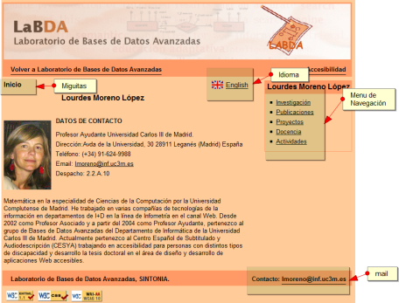
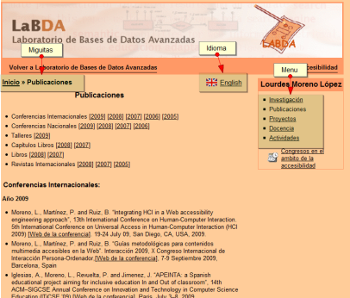
3 Comprensible 3.2. Que aparezcan páginas web predecibles (III)
3.2.3 Navegación coherente: Los mecanismos de navegación que se repiten en múltiples páginas web dentro de un conjunto de páginas web aparecen siempre en el mismo orden relativo cada vez que se repiten, a menos que el cambio sea provocado por el propio usuario. (Nivel AA)
Ejemplo: Vista en agente de usuario web o navegador
Notes:
Diapositiva 83:
Título: 3 Comprensible. 3.2. Que aparezcan páginas web predecibles (III) Contenido:
3.2.3 Navegación coherente: Los mecanismos de navegación que se repiten en múltiples páginas web dentro de un conjunto de páginas web aparecen siempre en el mismo orden relativo cada vez que se repiten, a menos que el cambio sea provocado por el propio usuario. (Nivel AA)
Ejemplo: Vista en agente de usuario web o navegador
Captura de pantalla de página web en la que se marcan las opciones de navegación.
Otra captura de pantalla de página web en la que se marcan las opciones de navegación.

Slide 84
3 Comprensible 3.2. Que aparezcan páginas web predecibles (IV)
3.2.3 Navegación coherente
La intención de este Criterio de Conformidad es fomentar el uso de presentaciones y diseños consistentes para ayudar a los usuarios que interactúan con contenidos repetidos en las distintas páginas de un sitio web y necesitan ubicar más de una vez cierta funcionalidad o información específica).
Ejemplos:
Un control con ubicación constante, Un menú de navegación expandible, Un salto de navegación con ubicación constante, Un enlace al menú de navegación
Notes:
Diapositiva 84:
Título: 3 Comprensible. 3.2. Que aparezcan páginas web predecibles (IV) Contenido:
3.2.3 Navegación coherente
La intención de este Criterio de Conformidad es fomentar el uso de presentaciones y diseños consistentes para ayudar a los usuarios que interactúan con contenidos repetidos en las distintas páginas de un sitio web y necesitan ubicar más de una vez cierta funcionalidad o información específica).
Ejemplos:
Un control con ubicación constante, Un menú de navegación expandible, Un salto de navegación con ubicación constante, Un enlace al menú de navegación

Slide 85
3 Comprensible 3.2. Que aparezcan páginas web predecibles (V)
3.2.4 Identificación coherente: Los componentes que tienen la misma funcionalidad dentro de un conjunto de páginas web son identificados de manera coherente. (Nivel AA)
Ejemplo:
Los enlaces de un sitio web, Iconos con semántica repetida.
Notes:
Diapositiva 85:
Título: 3 Comprensible. 3.2. Que aparezcan páginas web predecibles (V
Contenido:
3.2.4 Identificación coherente: Los componentes que tienen la misma funcionalidad dentro de un conjunto de páginas web son identificados de manera coherente. (Nivel AA)
Ejemplo:
Los enlaces de un sitio web, Iconos con semántica repetida.

Slide 86
3 Comprensible 3.2. Que aparezcan páginas web predecibles (VI)
3.2.5 Cambios a petición: Los cambios en el contexto son iniciados únicamente a solicitud del usuario o se proporciona un mecanismo para detener tales cambios. (Nivel AAA)
La intención de este Criterio de Conformidad es alentar a los diseñadores a crear contenido web que proporcione a los usuarios el control total sobre los cambios en el contexto. Con él se pretende eliminar las confusiones que se pueden crear cuando ocurren cambios inesperados en el contexto.
Ejemplo:
Una nueva ventana se abre automáticamente, cuando un formulario se envía automáticamente luego de seleccionar un elemento de una lista.
Notes:
Diapositiva 86:
Título: 3 Comprensible. 3.2. Que aparezcan páginas web predecibles (VI) Contenido:
3.2.5 Cambios a petición: Los cambios en el contexto son iniciados únicamente a solicitud del usuario o se proporciona un mecanismo para detener tales cambios. (Nivel AAA)
La intención de este Criterio de Conformidad es alentar a los diseñadores a crear contenido web que proporcione a los usuarios el control total sobre los cambios en el contexto. Con él se pretende eliminar las confusiones que se pueden crear cuando ocurren cambios inesperados en el contexto.
Ejemplo:
Una nueva ventana se abre automáticamente, cuando un formulario se envía automáticamente luego de seleccionar un elemento de una lista.

Slide 87
3 Comprensible (IV)
Pauta 3.3
Ayudar a los usuarios a evitar y corregir los errores.
Notes:
Diapositiva 87:
Título: 3 Comprensible (IV)
Contenido:
Pauta 3.3
Ayudar a los usuarios a evitar y corregir los errores.

Slide 88
3 Comprensible 3.3 Ayudar a evitar y corregir errores (I)
3.3.1 Identificación de errores: Si se detecta automáticamente un error en la entrada de datos, el elemento erróneo es identificado y el error se describe al usuario mediante un texto. (Nivel A)
La intención de este Criterio de Conformidad es asegurar que los usuarios sean avisados de que se ha encontrado un error y puedan determinar cuál es el error. El mensaje que avisa a los usuarios del error debe ser lo más específico posible)
Ejemplos:
En el caso de que no se haya completado apropiadamente un formulario, sólo mostrar nuevamente el formulario e indicar los campos que contienen errores no es suficiente para que algunos usuarios perciban que se han encontrado errores.
Notes:
Diapositiva 88:
Título: 3 Comprensible. 3.3 Ayudar a evitar y corregir errores (I) Contenido:
3.3.1 Identificación de errores: Si se detecta automáticamente un error en la entrada de datos, el elemento erróneo es identificado y el error se describe al usuario mediante un texto. (Nivel A)
La intención de este Criterio de Conformidad es asegurar que los usuarios sean avisados de que se ha encontrado un error y puedan determinar cuál es el error. El mensaje que avisa a los usuarios del error debe ser lo más específico posible)
Ejemplos:
En el caso de que no se haya completado apropiadamente un formulario, sólo mostrar nuevamente el formulario e indicar los campos que contienen errores no es suficiente para que algunos usuarios perciban que se han encontrado errores.

Slide 89
3 Comprensible 3.3 Ayudar a evitar y corregir errores (II)
3.3.2 Etiquetas o instrucciones: Se proporcionan etiquetas o instrucciones cuando el contenido requiere la introducción de datos por parte del usuario. (Nivel A)
Ejemplos:
Un campo que requiere el ingreso de la abreviatura de dos caracteres de un estado de los Estados Unidos tiene al lado un enlace que abre una lista en orden alfabético de todos los nombres de los estados con su respectiva abreviatura.
Un campo en el cual se debe ingresar una fecha tiene un texto inicial que indica cuál es el formato correcto en que se debe escribir la fecha.
Notes:
Diapositiva 89:
Título: 3 Comprensible. 3.3 Ayudar a evitar y corregir errores (II) Contenido:
3.3.2 Etiquetas o instrucciones: Se proporcionan etiquetas o instrucciones cuando el contenido requiere la introducción de datos por parte del usuario. (Nivel A)
Ejemplos:
Un campo que requiere el ingreso de la abreviatura de dos caracteres de un estado de los Estados Unidos tiene al lado un enlace que abre una lista en orden alfabético de todos los nombres de los estados con su respectiva abreviatura.
Un campo en el cual se debe ingresar una fecha tiene un texto inicial que indica cuál es el formato correcto en que se debe escribir la fecha.

Slide 90
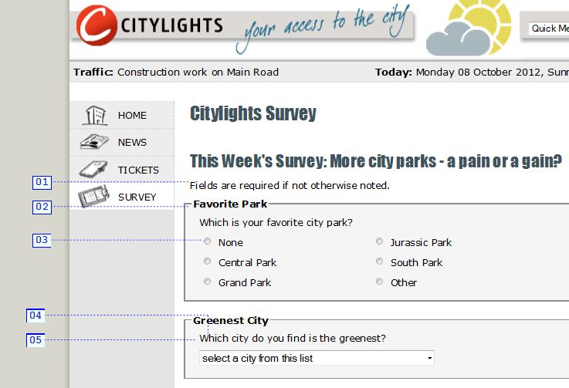
3 Comprensible 3.3 Ayudar a evitar y corregir errores (III)
3.3.2 Etiquetas o instrucciones(Nivel A).
Contra-ejemplo: Label is not provided for form control (http://www.w3.org/WAI/demos/bad/after/annotated/survey.html)
Notes:
Diapositiva 90:
Título: 3 Comprensible. 3.3 Ayudar a evitar y corregir errores (III) Contenido:
3.3.2 Etiquetas o instrucciones(Nivel A).
Contra-ejemplo: Label is not provided for form control (http://www.w3.org/WAI/demos/bad/after/annotated/survey.html)
Captura de pantalla de página web con formulario etiquetado de forma incorrecta.

Slide 91
3 Comprensible 3.3 Ayudar a evitar y corregir errores (IV)
3.3.3 Sugerencias ante errores: Si se detecta automáticamente un error en la entrada de datos y se dispone de sugerencias para hacer la corrección, entonces se presentan las sugerencias al usuario, a menos que esto ponga en riesgo la seguridad o el propósito del contenido. (Nivel AA)
Ejemplos:
El resultado de un formulario que no se envió satisfactoriamente describe el error encontrado en la página, junto con la forma correcta de ingresar los datos y ofrece ayuda adicional para el campo del formulario que provocó el error.
Un campo requiere el ingreso del nombre de un mes. Si el usuario escribe "12", las sugerencias para hacer la corrección pueden incluir: Una lista de los valores aceptables, por ejemplo, "Elija uno de estos meses: enero, febrero, marzo, abril, mayo, junio, julio, agosto, septiembre, octubre, noviembre, diciembre“.
Notes:
Diapositiva 91:
Título: 3 Comprensible. 3.3 Ayudar a evitar y corregir errores (IV) Contenido:
3.3.3 Sugerencias ante errores: Si se detecta automáticamente un error en la entrada de datos y se dispone de sugerencias para hacer la corrección, entonces se presentan las sugerencias al usuario, a menos que esto ponga en riesgo la seguridad o el propósito del contenido. (Nivel AA)
Ejemplos:
El resultado de un formulario que no se envió satisfactoriamente describe el error encontrado en la página, junto con la forma correcta de ingresar los datos y ofrece ayuda adicional para el campo del formulario que provocó el error.
Un campo requiere el ingreso del nombre de un mes. Si el usuario escribe "12", las sugerencias para hacer la corrección pueden incluir: Una lista de los valores aceptables, por ejemplo, "Elija uno de estos meses: enero, febrero, marzo, abril, mayo, junio, julio, agosto, septiembre, octubre, noviembre, diciembre“.

Slide 92
3 Comprensible 3.3 Ayudar a evitar y corregir errores (V)
3.3.4 Prevención de errores (legales, financieros, datos): Para las páginas web que representan para el usuario compromisos legales o transacciones financieras; que modifican o eliminan datos controlables por el usuario en sistemas de almacenamiento de datos; o que envían las respuestas del usuario a una prueba, se cumple al menos uno de los siguientes casos. (Nivel AA)
Reversible: El envío es reversible.
Revisado: Se verifica la información para detectar errores en la entrada de datos y se proporciona al usuario una oportunidad de corregirlos.
Confirmado: Se proporciona un mecanismo para revisar, confirmar y corregir la información antes de finalizar el envío de los datos.
Notes:
Diapositiva 92:
Título: 3 Comprensible. 3.3 Ayudar a evitar y corregir errores (V) Contenido:
3.3.4 Prevención de errores (legales, financieros, datos): Para las páginas web que representan para el usuario compromisos legales o transacciones financieras; que modifican o eliminan datos controlables por el usuario en sistemas de almacenamiento de datos; o que envían las respuestas del usuario a una prueba, se cumple al menos uno de los siguientes casos. (Nivel AA)
Reversible: El envío es reversible.
Revisado: Se verifica la información para detectar errores en la entrada de datos y se proporciona al usuario una oportunidad de corregirlos.
Confirmado: Se proporciona un mecanismo para revisar, confirmar y corregir la información antes de finalizar el envío de los datos.

Slide 93
3 Comprensible 3.3 Ayudar a evitar y corregir errores (VI)
3.3.4 Prevención de errores (legales, financieros, datos (Nivel AA)
La intención de este Criterio de Conformidad es ayudar a los usuarios con discapacidad a evitar sufrir serias consecuencias si cometen un error al realizar una acción que no se puede revertir.
Ejemplo:
Confirmación de una orden de compra: El sitio web de un comercio minorista ofrece la opción de realizar compras en línea. Cuando se realiza un compra, se muestra la información de la orden (incluyendo la cantidad de productos comprados, la dirección de entrega y el modo de pago) para que el usuario pueda revisar la orden y, si es necesario, corregirla. El usuario tiene la opción de confirmar la orden o de realizar los cambios necesarios.
Notes:
Diapositiva 93:
Título: 3 Comprensible. 3.3 Ayudar a evitar y corregir errores (VI) Contenido:
3.3.4 Prevención de errores (legales, financieros, datos (Nivel AA)
La intención de este Criterio de Conformidad es ayudar a los usuarios con discapacidad a evitar sufrir serias consecuencias si cometen un error al realizar una acción que no se puede revertir.
Ejemplo:
Confirmación de una orden de compra: El sitio web de un comercio minorista ofrece la opción de realizar compras en línea. Cuando se realiza un compra, se muestra la información de la orden (incluyendo la cantidad de productos comprados, la dirección de entrega y el modo de pago) para que el usuario pueda revisar la orden y, si es necesario, corregirla. El usuario tiene la opción de confirmar la orden o de realizar los cambios necesarios.

Slide 94
3 Comprensible 3.3 Ayudar a evitar y corregir errores (VII)
3.3.5 Ayuda: Se proporciona ayuda dependiente del contexto . (Nivel AAA)
La intención de este Criterio de Conformidad es ayudar a los usuarios a evitar los errores. La ayuda dependiente del contexto sólo debe ser proporcionada cuando la etiqueta no es suficiente para describir toda la funcionalidad. La presencia de ayuda dependiente del contexto debe resultar obvia para los usuarios y deben poder acceder a ella cuando lo requieran.
Notes:
Diapositiva 94:
Título: 3 Comprensible. 3.3 Ayudar a evitar y corregir errores (VII) Contenido:
3.3.5 Ayuda: Se proporciona ayuda dependiente del contexto . (Nivel AAA)
La intención de este Criterio de Conformidad es ayudar a los usuarios a evitar los errores. La ayuda dependiente del contexto sólo debe ser proporcionada cuando la etiqueta no es suficiente para describir toda la funcionalidad. La presencia de ayuda dependiente del contexto debe resultar obvia para los usuarios y deben poder acceder a ella cuando lo requieran.

Slide 95
3 Comprensible 3.3 Ayudar a evitar y corregir errores (VIII)
3.3.6 Prevención de errores (todos): Para las páginas web que requieren al usuario el envío de información, se cumple al menos uno de los siguientes casos. (Nivel AAA)
Reversible: El envío es reversible.
Revisado: Se verifica la información para detectar errores en la entrada de datos y se proporciona al usuario una oportunidad de corregirlos.
Confirmado: Se proporciona un mecanismo para revisar, confirmar y corregir la información antes de finalizar el envío de los datos.
Notes:
Diapositiva 95:
Título: 3 Comprensible. 3.3 Ayudar a evitar y corregir errores (VIII)
Contenido:
3.3.6 Prevención de errores (todos): Para las páginas web que requieren al usuario el envío de información, se cumple al menos uno de los siguientes casos. (Nivel AAA)
Reversible: El envío es reversible.
Revisado: Se verifica la información para detectar errores en la entrada de datos y se proporciona al usuario una oportunidad de corregirlos.
Confirmado: Se proporciona un mecanismo para revisar, confirmar y corregir la información antes de finalizar el envío de los datos.

Slide 96
Robusto (I)
Principio 4: Robusto
El contenido debe ser suficientemente robusto como para ser interpretado de forma fiable por una amplia variedad de aplicaciones de usuario, incluyendo las ayudas técnicas.
Notes:
Diapositiva 96:
Título: Robusto (I)
Contenido:
Principio 4: Robusto
El contenido debe ser suficientemente robusto como para ser interpretado de forma fiable por una amplia variedad de aplicaciones de usuario, incluyendo las ayudas técnicas.

Slide 97
4 Robusto
Pauta 4.1
Maximizar la compatibilidad con las aplicaciones de usuario actuales y futuras, incluyendo las ayudas técnicas.
Notes:
Diapositiva 97:
Título: 4 Robusto
Contenido:
Pauta 4.1
Maximizar la compatibilidad con las aplicaciones de usuario actuales y futuras, incluyendo las ayudas técnicas.

Slide 98
4 Robusto 4.1 Maximizar la compatibilidad (I)
4.1.1 Procesamiento: En los contenidos implementados mediante el uso de lenguajes de marcas, los elementos tienen las etiquetas de apertura y cierre completas; los elementos están anidados de acuerdo a sus especificaciones; los elementos no contienen atributos duplicados y los ID son únicos, excepto cuando las especificaciones permitan estas características. (Nivel A)
Nota: Las etiquetas de apertura y cierre a las que les falte un carácter crítico para su formación, como un signo de "mayor qué", o en las que falten las comillas de apertura o cierre en el valor de un atributo, no se consideran completas.
Notes:
Diapositiva 98:
Título: 4 Robusto. 4.1 Maximizar la compatibilidad (I)
Contenido:
4.1.1 Procesamiento: En los contenidos implementados mediante el uso de lenguajes de marcas, los elementos tienen las etiquetas de apertura y cierre completas; los elementos están anidados de acuerdo a sus especificaciones; los elementos no contienen atributos duplicados y los ID son únicos, excepto cuando las especificaciones permitan estas características. (Nivel A)
Nota: Las etiquetas de apertura y cierre a las que les falte un carácter crítico para su formación, como un signo de "mayor qué", o en las que falten las comillas de apertura o cierre en el valor de un atributo, no se consideran completas.

Slide 99
4 Robusto 4.1 Maximizar la compatibilidad (II)
4.1.2 Nombre, función, valor: Para todos los componentes de la interfaz de usuario (incluyendo pero no limitado a: elementos de formulario, enlaces y componentes generados por scripts), el nombre y la función pueden ser determinados por software; los estados, propiedades y valores que pueden ser asignados por el usuario pueden ser especificados por software; y los cambios en estos elementos se encuentran disponibles para su consulta por las aplicaciones de usuario, incluyendo las ayudas técnicas. (Nivel A)
Nota: Este criterio de conformidad se dirige principalmente a los autores web que desarrollan o programan sus propios componentes de interfaz de usuario. Por ejemplo, los controles estándar de HTML satisfacen automáticamente este criterio cuando se emplean de acuerdo con su especificación.
Ejemplo: API accesible, AJAX
Notes:
Diapositiva 99:
Título: 4 Robusto. 4.1 Maximizar la compatibilidad (II)
Contenido:
4.1.2 Nombre, función, valor: Para todos los componentes de la interfaz de usuario (incluyendo pero no limitado a: elementos de formulario, enlaces y componentes generados por scripts), el nombre y la función pueden ser determinados por software; los estados, propiedades y valores que pueden ser asignados por el usuario pueden ser especificados por software; y los cambios en estos elementos se encuentran disponibles para su consulta por las aplicaciones de usuario, incluyendo las ayudas técnicas. (Nivel A)
Nota: Este criterio de conformidad se dirige principalmente a los autores web que desarrollan o programan sus propios componentes de interfaz de usuario. Por ejemplo, los controles estándar de HTML satisfacen automáticamente este criterio cuando se emplean de acuerdo con su especificación.
Ejemplo: API accesible, AJAX

Slide 100
Referencias (I)
WCAG 2.0: http://www.w3.org/TR/WCAG20/
Traducción de las WCAG 2.0 en proceso de ser oficial: http://www.sidar.org/traducciones/wcag20/wcag20_es.html
Check-list: http://qweos.net/blog/2009/01/28/guias-practicas-para-profesionales-web-puntos-de-verificacion-de-las-pautas-de-accesibilidad-al-contenido-web-wcag-20/
WCAG 2.0 Referencia Rápida: http://www.w3.org/WAI/WCAG20/quickref/ Guía de referencia rápida, por cada criterio de éxito, se listan las técnicas suficientes, las técnicas consultivas y los errores asociados a dicho criterio (en inglés).
Notes:
Diapositiva 100:
Título: Referencias (I)
Contenido:
WCAG 2.0: http://www.w3.org/TR/WCAG20/
Traducción de las WCAG 2.0 en proceso de ser oficial: http://www.sidar.org/traducciones/wcag20/wcag20_es.html
Check-list: http://qweos.net/blog/2009/01/28/guias-practicas-para-profesionales-web-puntos-de-verificacion-de-las-pautas-de-accesibilidad-al-contenido-web-wcag-20/
WCAG 2.0 Referencia Rápida: http://www.w3.org/WAI/WCAG20/quickref/ Guía de referencia rápida, por cada criterio de éxito, se listan las técnicas suficientes, las técnicas consultivas y los errores asociados a dicho criterio (en inglés).

Slide 101
Referencias (II)
Técnicas para WCAG 2.0 : http://www.w3.org/TR/WCAG20-TECHS/ Recoge todas las técnicas y errores habituales organizados por tipo (en inglés).
Comprender WCAG 2.0 : http://www.w3.org/TR/UNDERSTANDING-WCAG20/ Entra en más profundidad en cada criterio de éxito, usuarios beneficiados, ejemplos, errores, técnicas para satisfacer, etc. (en inglés).
Traducción en español de Comprender las WCAG 2.0: http://www.sidar.org/traducciones/wcag20/es/comprender-wcag20/
Notes:
Diapositiva 101:
Título: Referencias (II)
Contenido:
Técnicas para WCAG 2.0 : http://www.w3.org/TR/WCAG20-TECHS/ Recoge todas las técnicas y errores habituales organizados por tipo (en inglés).
Comprender WCAG 2.0 : http://www.w3.org/TR/UNDERSTANDING-WCAG20/ Entra en más profundidad en cada criterio de éxito, usuarios beneficiados, ejemplos, errores, técnicas para satisfacer, etc. (en inglés).
Traducción en español de Comprender las WCAG 2.0: http://www.sidar.org/traducciones/wcag20/es/comprender-wcag20/

Slide 102
Referencias (III)
Herramientas WCAG 2.0
On-line (y subir fichero en algunas):
TAW Beta: http://www.tawdis.net/
Achecker: http://achecker.ca/checker/index.php
Tool Validator: http://www.totalvalidator.com/
Deque Worldspace Free Analysis: http://wsspg.dequecloud.com/worldspace/wsservice/eval/checkCompliance.jsp
Extensión de Firefox: Qompliance https://addons.mozilla.org/es/firefox/addon/qompliance/
Local:
aDesigner: http://www.sip.gob.mx/documentos/accesibilidad/aDesigner.pdf
Notes:
Diapositiva 102:
Título: Referencias (III)
Contenido:
Herramientas WCAG 2.0
On-line (y subir fichero en algunas):
TAW Beta: http://www.tawdis.net/
Achecker: http://achecker.ca/checker/index.php
Tool Validator: http://www.totalvalidator.com/
Deque Worldspace Free Analysis: http://wsspg.dequecloud.com/worldspace/wsservice/eval/checkCompliance.jsp
Extensión de Firefox: Qompliance https://addons.mozilla.org/es/firefox/addon/qompliance/
Local:
aDesigner: http://www.sip.gob.mx/documentos/accesibilidad/aDesigner.pdf

Slide 103
Referencias (IV)
Recursos de evaluación de la accesibilidad más utilizados (hay incluidos de WCAG 1.0 y WCAG 2.0):
W3C, WAI, Web Accessibility Evaluation Tools: Overview http://www.w3.org/WAI/ER/tools/
HERA: http://www.sidar.org/hera/
TAW: http://www.tawdis.net
WAVE: http://wave.webaim.org/?lang=es
AIS Web Accessibility Toolbar: http://www.visionaustralia.org.au/ais/toolbar/
Firefox Accessibility Extensión: http://firefox.cita.uiuc.edu/
Juicy Studio Accessibility Toolbar: http://juicystudio.com/
Notes:
Diapositiva 103:
Título: Referencias (IV)
Contenido:
Recursos de evaluación de la accesibilidad más utilizados (hay incluidos de WCAG 1.0 y WCAG 2.0):
W3C, WAI, Web Accessibility Evaluation Tools: Overview http://www.w3.org/WAI/ER/tools/
HERA: http://www.sidar.org/hera/
TAW: http://www.tawdis.net
WAVE: http://wave.webaim.org/?lang=es
AIS Web Accessibility Toolbar: http://www.visionaustralia.org.au/ais/toolbar/
Firefox Accessibility Extensión: http://firefox.cita.uiuc.edu/
Juicy Studio Accessibility Toolbar: http://juicystudio.com/

Slide 104
Referencias (V)
Recursos de evaluación de la accesibilidad más utilizados (hay incluidos de WCAG 1.0 y WCAG 2.0):
Web Accessibility Toolbar(Paciello group): http://www.paciellogroup.com/resources/wat-ie-about.html. http://www.paciellogroup.com/resources/wat-about.html
Web Developer Toolbar: http://chrispederick.com/work/web-developer/
W3C CSS Validation Service: http://jigsaw.w3.org/css-validator/
W3C Markup Validation Service: http://validator.w3.org/
Más referencia en http://labda.inf.uc3m.es/awa/es/node/125
Notes:
Diapositiva 104:
Título: Referencias (V)
Contenido:
Recursos de evaluación de la accesibilidad más utilizados (hay incluidos de WCAG 1.0 y WCAG 2.0):
Web Accessibility Toolbar(Paciello group): http://www.paciellogroup.com/resources/wat-ie-about.html. http://www.paciellogroup.com/resources/wat-about.html
Web Developer Toolbar: http://chrispederick.com/work/web-developer/
W3C CSS Validation Service: http://jigsaw.w3.org/css-validator/
W3C Markup Validation Service: http://validator.w3.org/
Más referencia en http://labda.inf.uc3m.es/awa/es/node/125

Slide 105
Referencias (VI)
Otras referencias de interés:
Ejemplos y contraejemplos: http://www.w3.org/WAI/demos/bad/Overview.html
Blog de Olga carreras: WCAG 2.0: http://olgacarreras.blogspot.com.es/2007/02/wcag-20.html
Mapa: http://www.stamfordinteractive.com.au/resources/wcag-2-0-map/
Notes:
Diapositiva 105:
Título: Referencias (VI)
Contenido:
Otras referencias de interés:
Ejemplos y contraejemplos: http://www.w3.org/WAI/demos/bad/Overview.html
Blog de Olga carreras: WCAG 2.0: http://olgacarreras.blogspot.com.es/2007/02/wcag-20.html
Mapa: http://www.stamfordinteractive.com.au/resources/wcag-2-0-map/

